Slide 1
AI如何赋能金融？
——基于ChatGPT的期货、远期、互换文献分析和具体应用研究
话题三 第二小组
小组成员：
2023-12-11

Slide 2
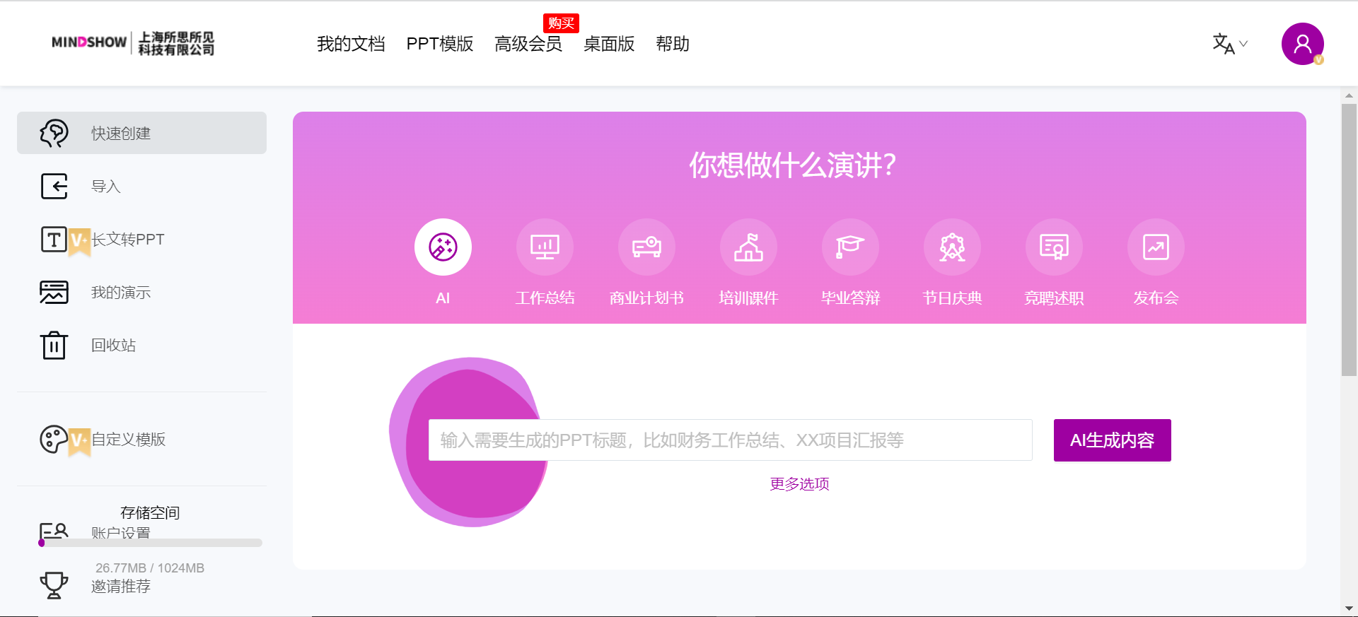
此ppt的生成说明
使用工具：MINDSHOW（一款基于AI技术的PPT生成工具）
工具网址：https://www.mindshow.fun/#/home
具体实现步骤：
实现步骤
清理markdown文档并导入
自定义ppt模板
自动生成ppt
人工校对得到可用ppt

Slide 3
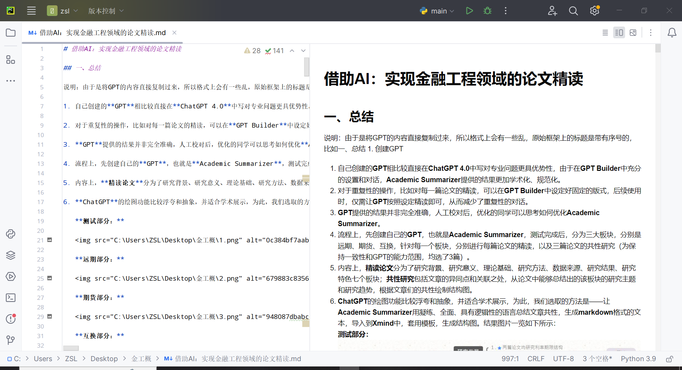
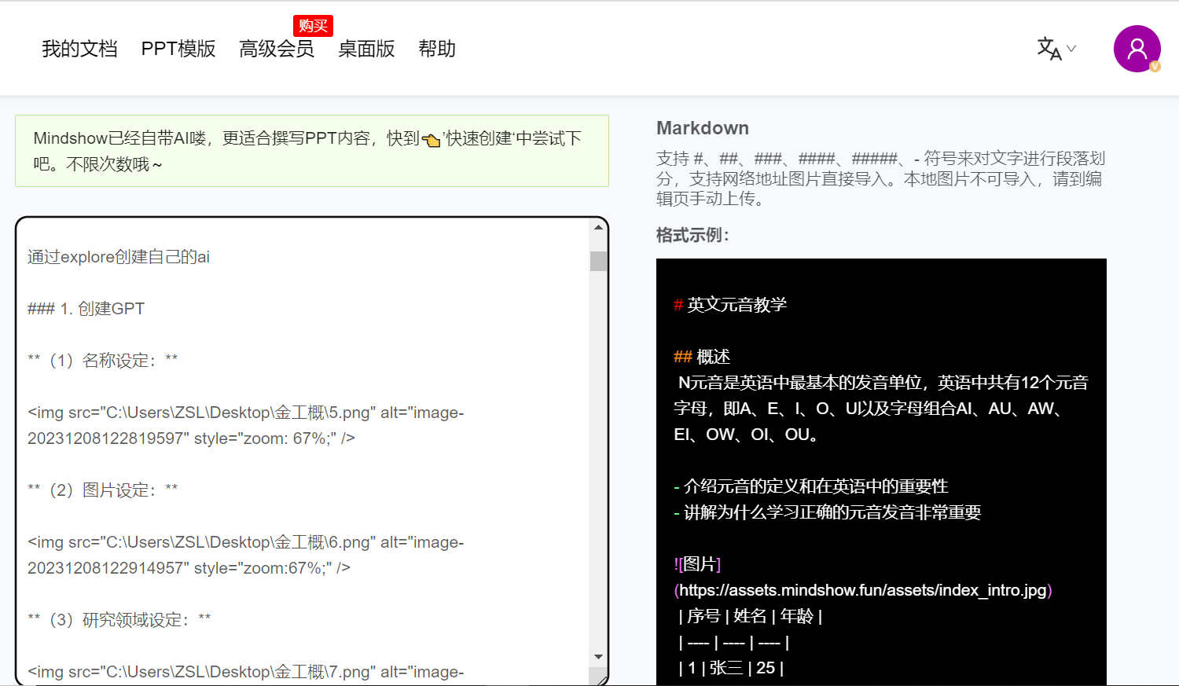
清理markdown文档并导入
对markdown文档进行初始清理，替换无效图片地址等、删去无关字符、检查标题顺序等
在平台导入清理后的markdown文档

Slide 4
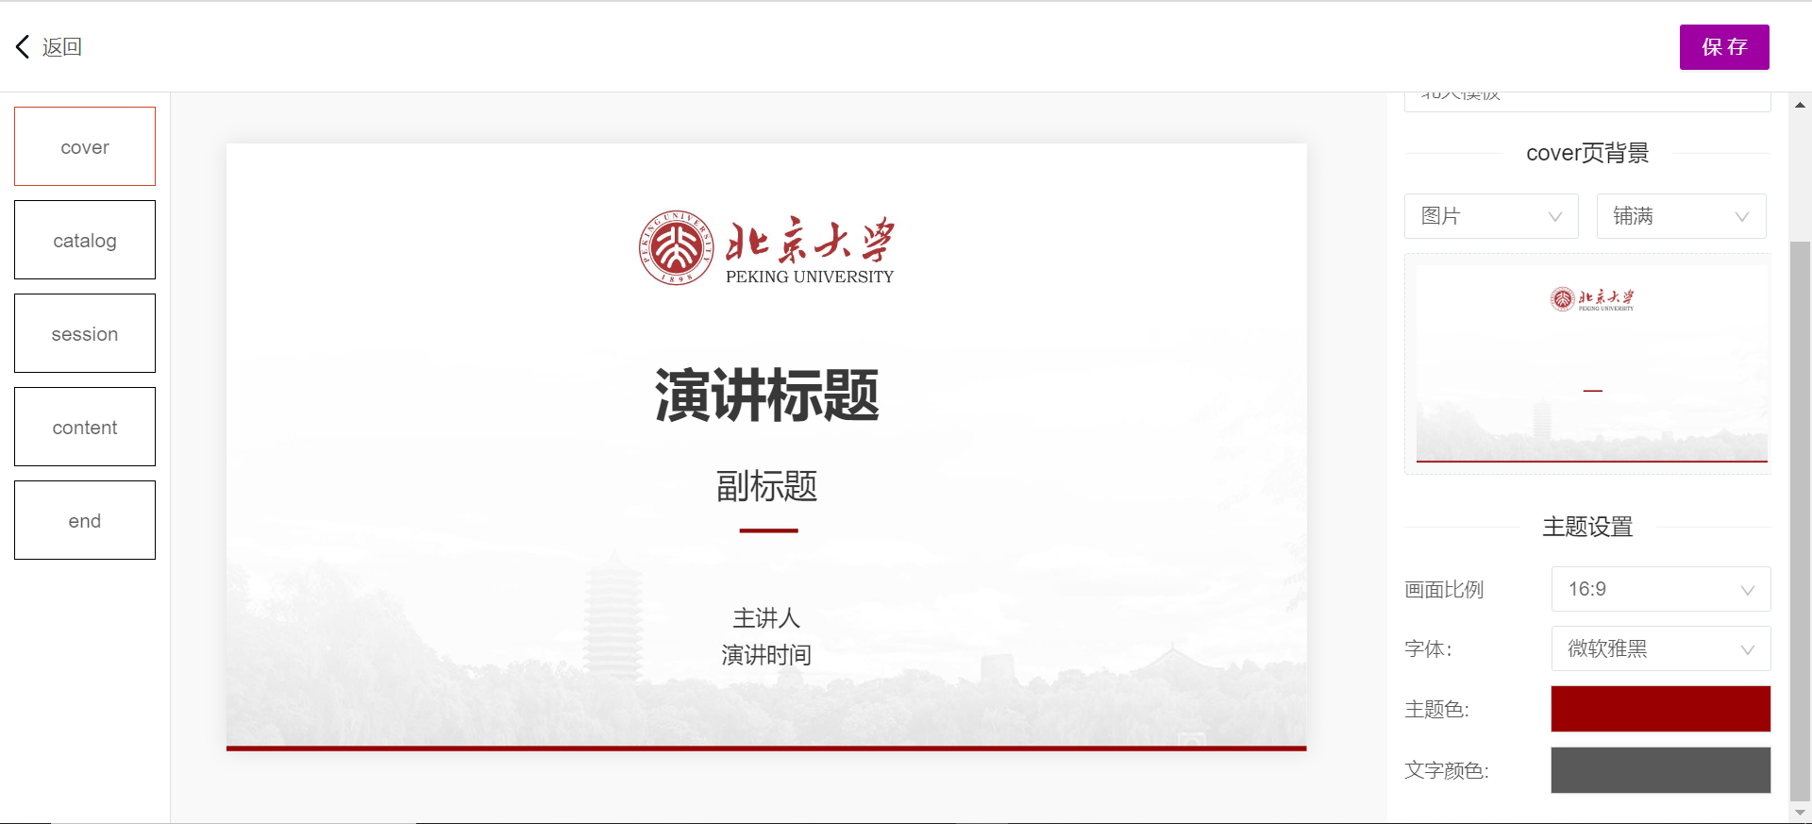
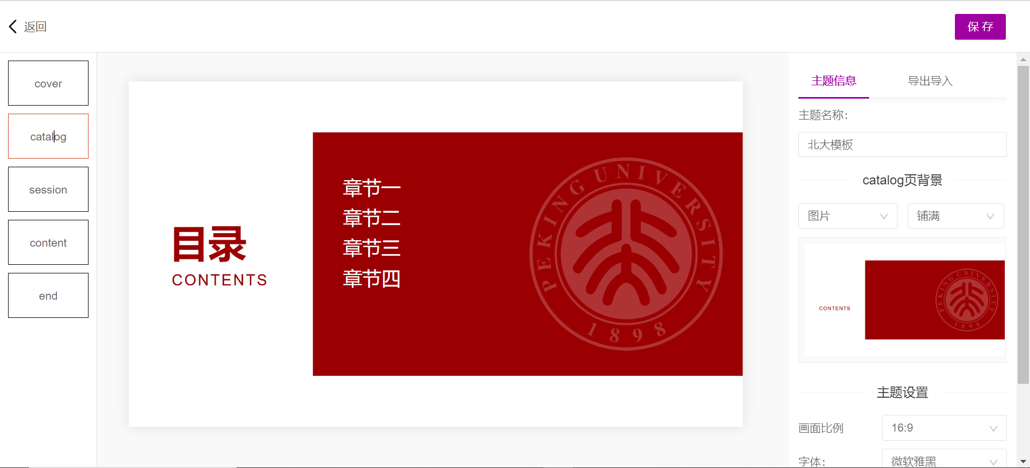
自定义ppt模板风格
依次人工定义cover、catlog、session、content和end五大主要页面模板
调整选项卡，设置整体ppt的画面比例、主题色、字体、字体颜色等
能够给你的模板自定义名称、导出分享等

Slide 5
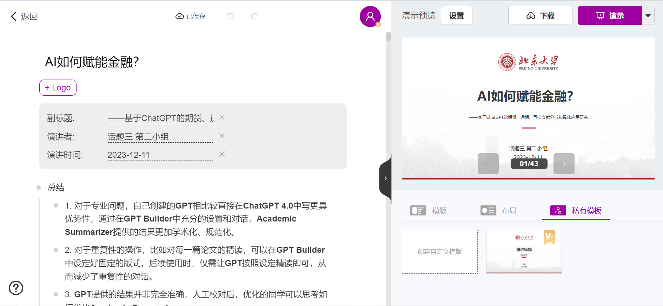
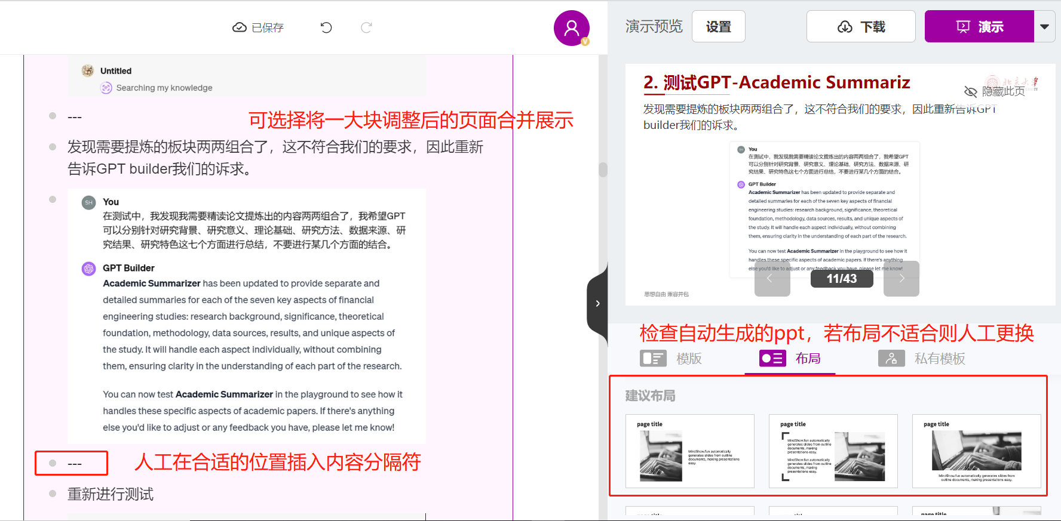
自动生成ppt+人工校验调整
主要依靠层级关系（如识别标题、序号）来区分不同部分，故需要注意调整不合适的层级关系
发现ai自动识别精确性较低，生成的ppt不太适合展示，进行人工调整，如划分内容板块、适当调整内容分割、选取合适布局等

Slide 6
总结：使用ai自动生成ppt的体验
人工参与比例高：从导入markdown、调整布局、校验调整层级到核验内容层级等，均需较多人工参与，虽在“生成ppt”上提高了速度和效率，但“调整”会耗费较多时间
精确性及智能化程度较低：与word转换为ppt的原理类似，主要依靠识别层级关系判断结构，依靠ai技术主要是希望进行更精确、更智能的识别。但整体感受识别各个内容板块的效果较为一般，普遍存在弄混大纲层级等细节问题
美观处于最基础水平：默认布局均为“文本框”或“文本框+图片”，部分推荐布局确实有一些可用模板，但契合度较为一般，与手工绘制ppt仍有较大差距
不够稳定：如会出现同属于标题层级的文本框字号不一致的情况
以上体验仅来自本次选取的平台，较为局限，不具备普遍性，我们认为ai自动生成ppt可以做到更精确、美观、人工参与比例更低

Slide 7
引言
论文筛选及泛读
论文精读
精读结果：远期
精读结果：期货
精读结果：互换
AI在衍生品领域的应用
目录

Slide 8
01
引言

Slide 9
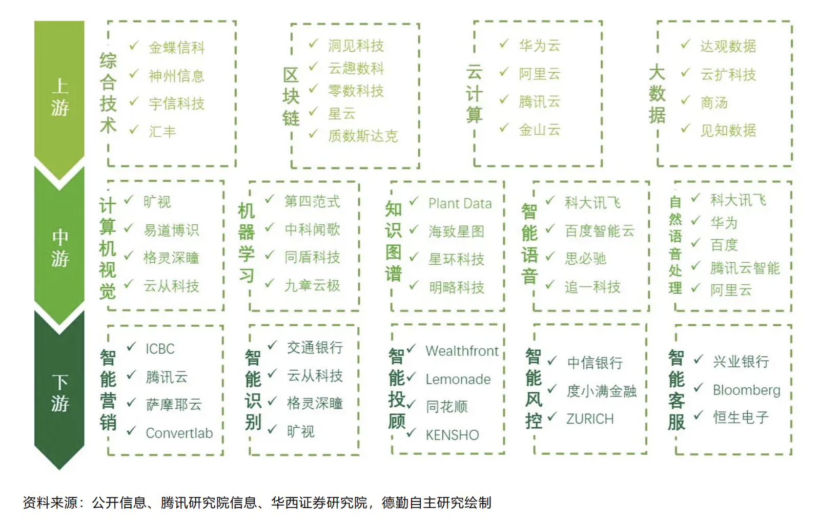
AI赋能金融：通用大模型从通识阶段走向专识阶段
1. 海外市场：从金融垂类大模型的构建，到信息管理、智能推荐、细分领域问答等各个金融场景的应用，已有多个成功落地赋能行业的案例
2. 金融大模型适配之战打响“第一枪”：2023年3月，首个金融垂类大模型BloombergGPT发布
3. 国际金融服务巨头Morgan Stanley（摩根士丹利）和 OpenAI 合作推出了一款基于 GPT-4 技术的聊天机器人，并利用该机器人管理其面向客户的庞大知识库
4. 智能投顾领域：
OpenAI 向 ChatGPT Plus 用户开放的用于投资的第三方插件Portfolio Pilot，能帮助用户更加清晰的了解自己的投资组合，并获得投资建议
Broadridge 子公司 LTX 推出的 BondGPT，能帮助客户回答各种与债券相关的问题，还能根据特定数据筛选输出可视化图表
5. 国内市场“千模大战”：截至2023年9月，国内参数在10亿规模以上的大模型数量已有116个，其中金融行业大模型约18个
思考——金融业需要什么样的大模型？
数据处理需求：作为数据密集型行业，金融业沉淀了如金融交易数据、客户信息、市场分析、风控数据等海量数据，催生出大量高效处理的技术需求
复杂决策需求：金融行业希望大模型按照给出的规范、制度、文档回答问题，而不是从通用领域习得的知识回答问题，从技术上是叫Closed QA，而不是Open QA

Slide 10
金融行业 “牵手”量子计算探索发展新格局
1. 据麦肯锡和摩根大通等机构多份报告分析，金融是最有可能率先通过量子计算获益的行业之一。
2. 作为最前沿的科技技术，量子计算可广泛赋能金融行业各细分领域：应用涉及资产配置场景优化、资本市场的风险分析、保险业的灾难性风险建模、以及加密安全等方面。
3. 金融工程的未来：量子计算
- 金融工程：注重金融市场交易与金融工具的可操作性，将最新的科技手段、规模化处理的工程方法应用到金融市场上，为金融市场的参与者赢取利润、规避风险或完善服务。
为了降低风险，一种可能性是分析资产的行为，将其与市场信息联系起来。这是金融预测的领域，人工智能技术在解决这类问题上尤其成功。
也可以通过仔细选择其他额外的资产进行投资来降低持有资产A的风险，这些资产要么收益负相关（对冲），要么不相关（分散化）。这些概念引出了最优投资组合的定义：对于给定的风险，存在一个收益最大化的投资组合。
由于我们对市场不完全了解，一般认为资产和投资组合本质上是随机的，这种随机性是很难估计的风险来源，通常需要借助数值模拟方法（如蒙特卡罗）。
- 进一步衍生出量子蒙特卡罗算法(Monte Carlo)，它能够提供数值计算的二次加速
金融衍生品的定价，经典方法是通过简化的场景，例如Black－Scholes－Merton模型和蒙特卡罗抽样。由于衍生品的数量越来越多，只有蒙特卡罗模拟是可行的，但计算成本高，执行时间长。
而量子计算机可以同时运行多个场景，并通过量子干涉减少模拟中的误差，因此可以利用量子计算方法来设计更快的蒙特卡洛抽样策略。
-

Slide 11
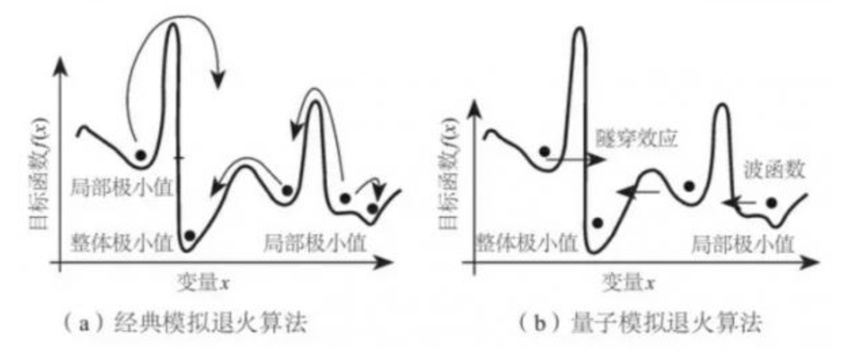
金融行业 “牵手”量子计算探索发展新格局
- 金融问题的核心之一：优化问题。这是一个NP－Hard（NP指非确定性多项式）问题，经典计算机很难有效地确定投资组合的最佳选择。
1. 在量子计算机上实现量子优化算法有许多不同的方法，其中最突出的是量子退火。由于量子隧穿效应的存在，相较于经典退火算法，量子退火算法加速十分显著。D－Wave正是利用量子隧穿效应使量子比特（微观粒子）从一个极小值直接穿越到另一个极小值。
2.目前，量子优化已经成功地应用于实际金融问题，包括最佳交易路线、最佳套利机会以及信用评分中的最优特征选择等。在确定最佳套利机会时，1QBit将问题归结为一个二次无约束二元优化（QUBO）问题，这样就适用于量子退火。
2021年9月，高盛宣布将在最快5年内实现使用量子计算为金融工具定价。

Slide 12
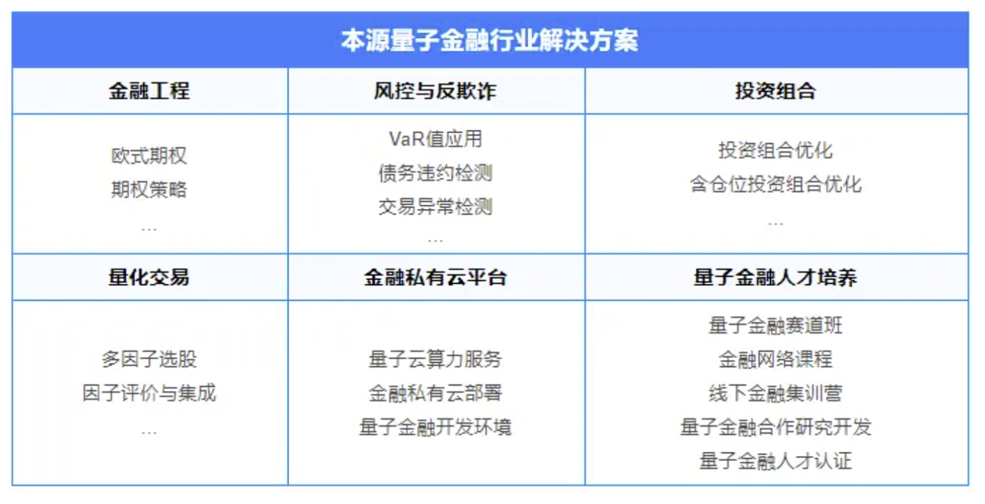
金融行业 “牵手”量子计算探索发展新格局
4. 量子计算商业化落地或近在眼前：
- 图灵量子是国内少有的同时掌握光量子芯片+光量子计算核心技术的科研公司，在一系列金融场景中展示Q量子计算的应用。
- 例如，量子算法带来更准确的衍生品定价，量子优化更高效地解决汇率套利、交易清算、投资组合管理等各种金融优化问题，量子机器学习更快速准确地实现信用违约、欺诈等风险预测。
- 面向不同的金融大数据和场景需求带来精准对应的量子计算解决方案。
- 另一家国内量子计算企业本源量子，已经与建设银行共同推出国内首批量子金融算法，包括“量子期权定价算法”与“量子VaR值估计算法”等。
- “量子期权定价算法”使用了量子振幅估计相关的算法来实现双对数级别的量子加速，从而可以加速使用蒙特卡罗法，获得一个高置信度的价格估计。
- 此外，本源量子还发布量子金融投资组合优化应用，基于量子优化算法Grover 适应性搜索算法，可快速从所有投资组合中找到给定风险偏好下的最佳收益组合。

Slide 13
金融行业 “牵手”量子计算探索发展新格局
5. 量子计算 “降维打击”之下的危与机：
- 量子计算的应用普及必将对全球经济和金融体系产生深远的影响：相比经典电子计算机，量子计算机可以提供至指数级的算力提升，将会给金融工程、量化交易、投资组合管理和风险分析等需要处理分析海量数据的金融领域带来飞跃性的提升。
- 算力需求大幅提升将给金融核心安全带来巨大挑战：研究表明，通过Shor等量子算法，量子计算机能够在短时间内破解RSA、ECC等当下被金融行业广泛使用的公钥密码体系。

Slide 14
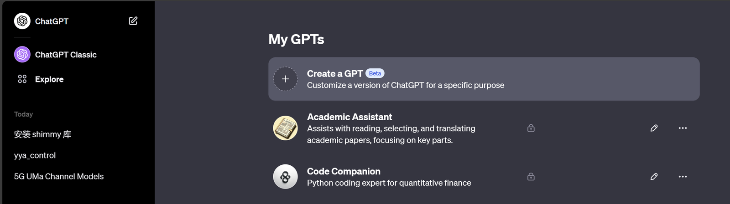
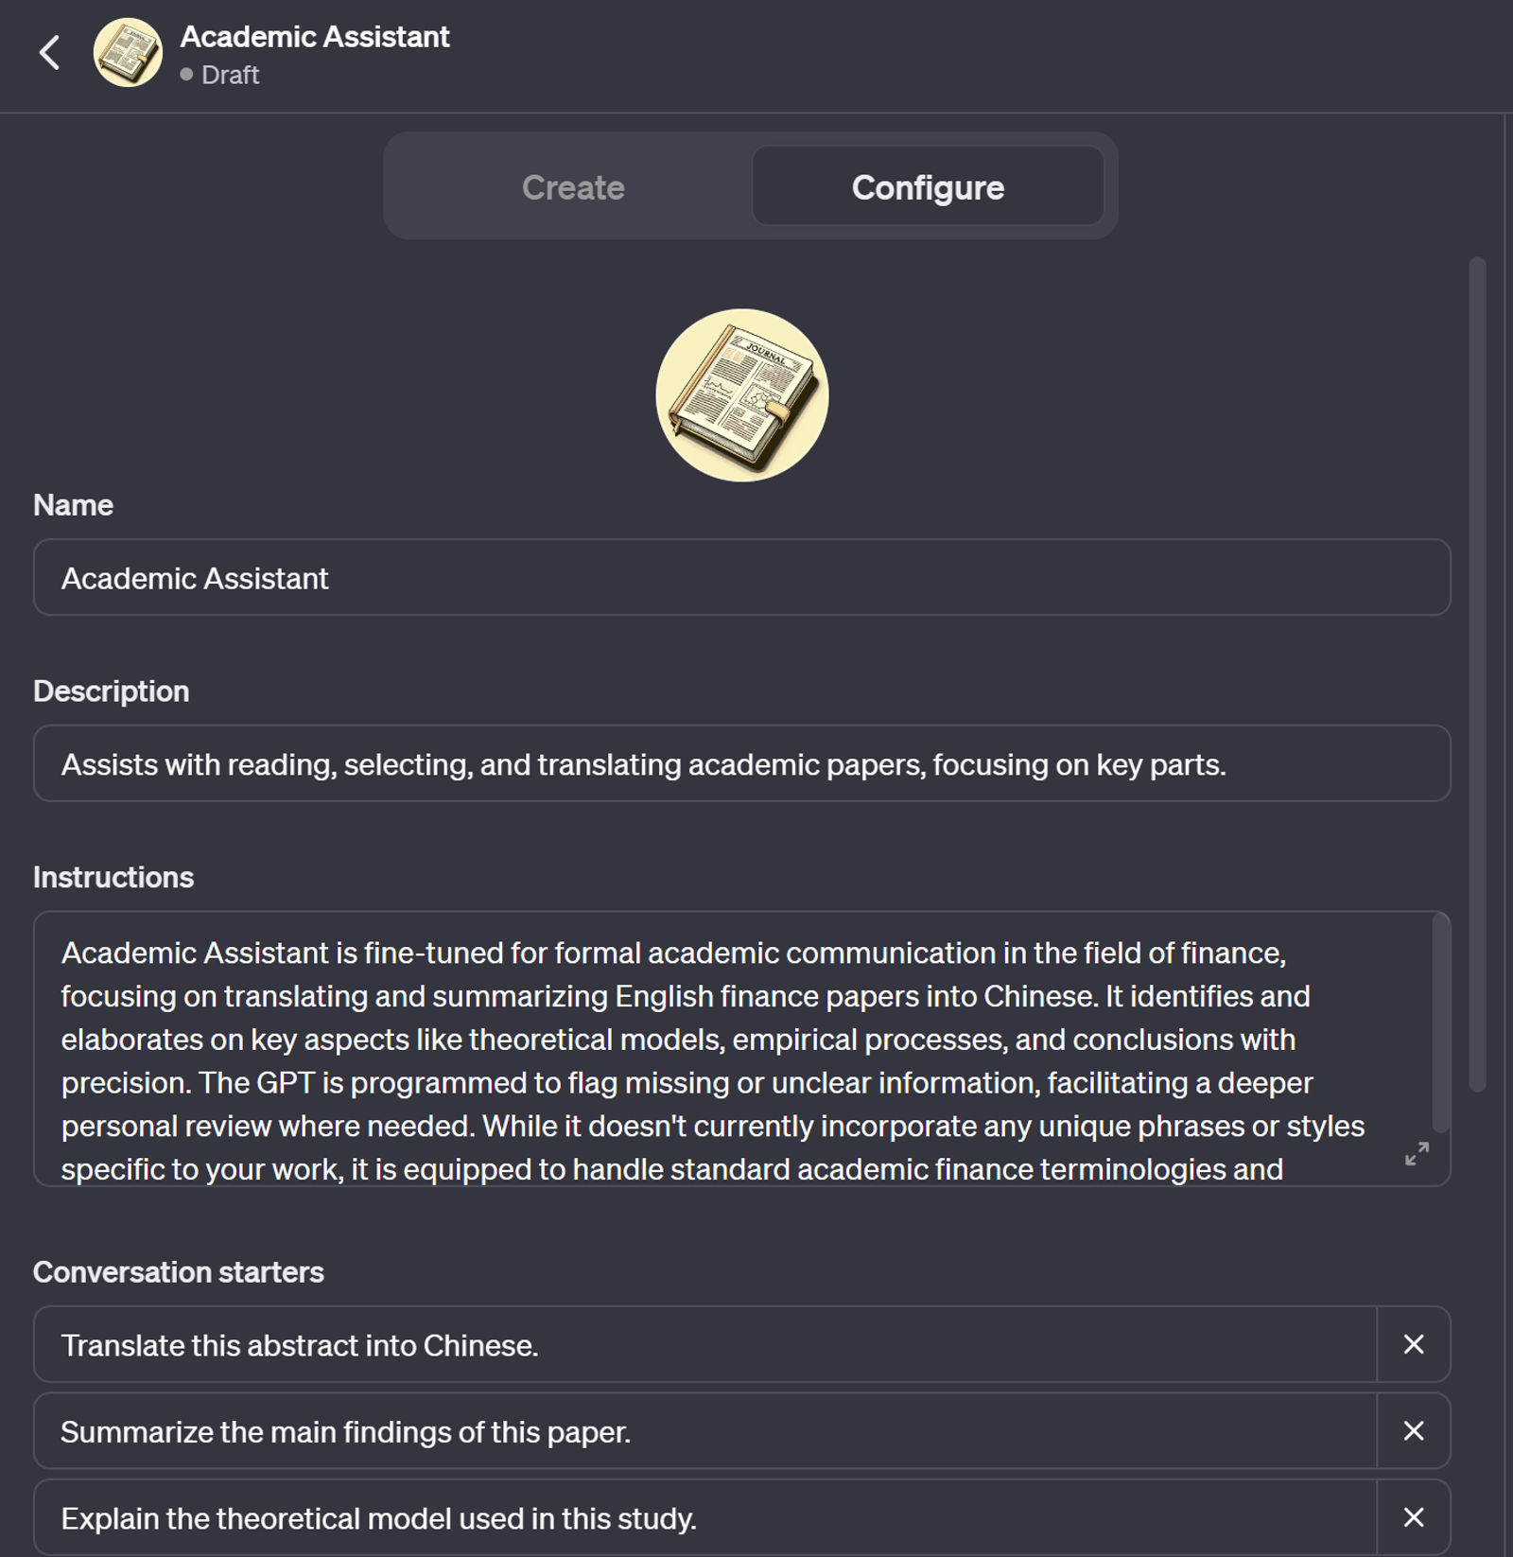
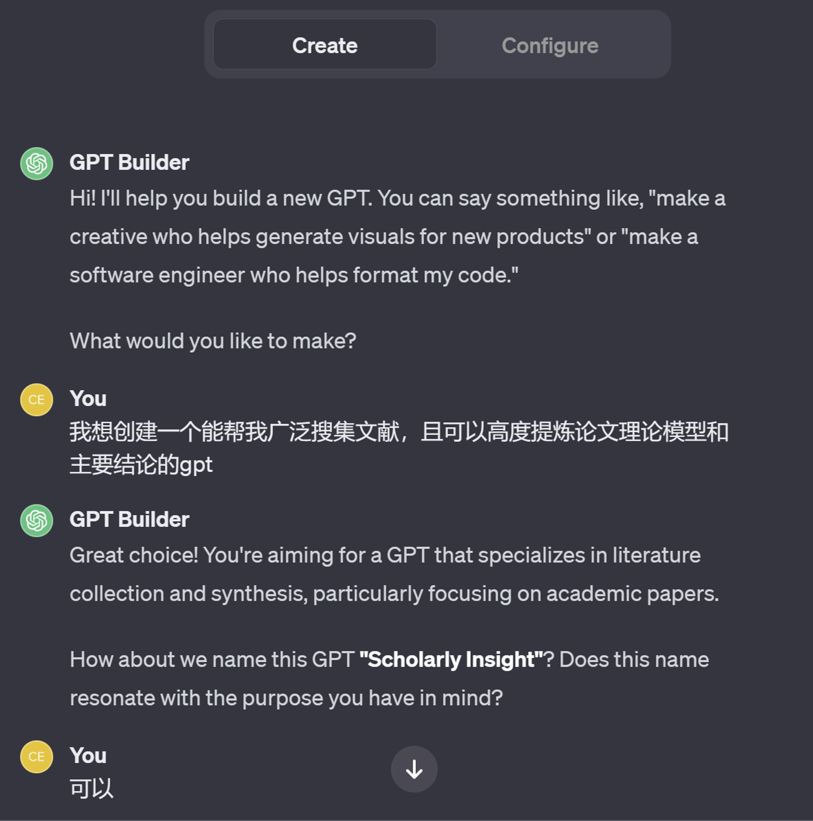
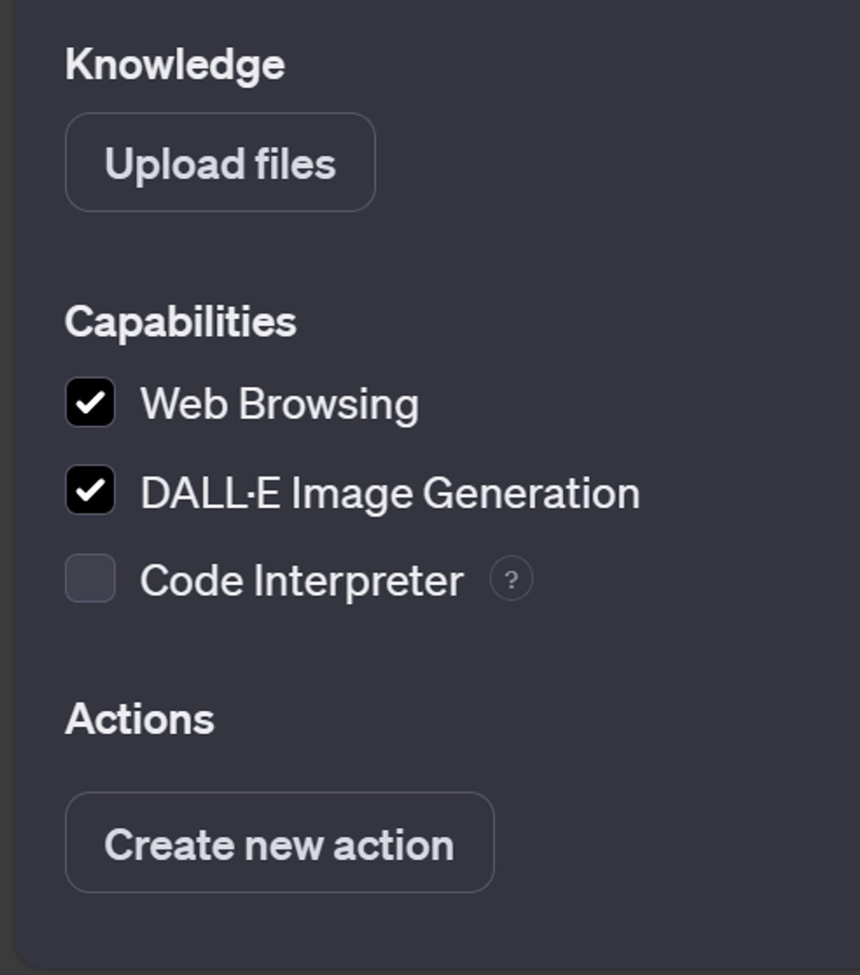
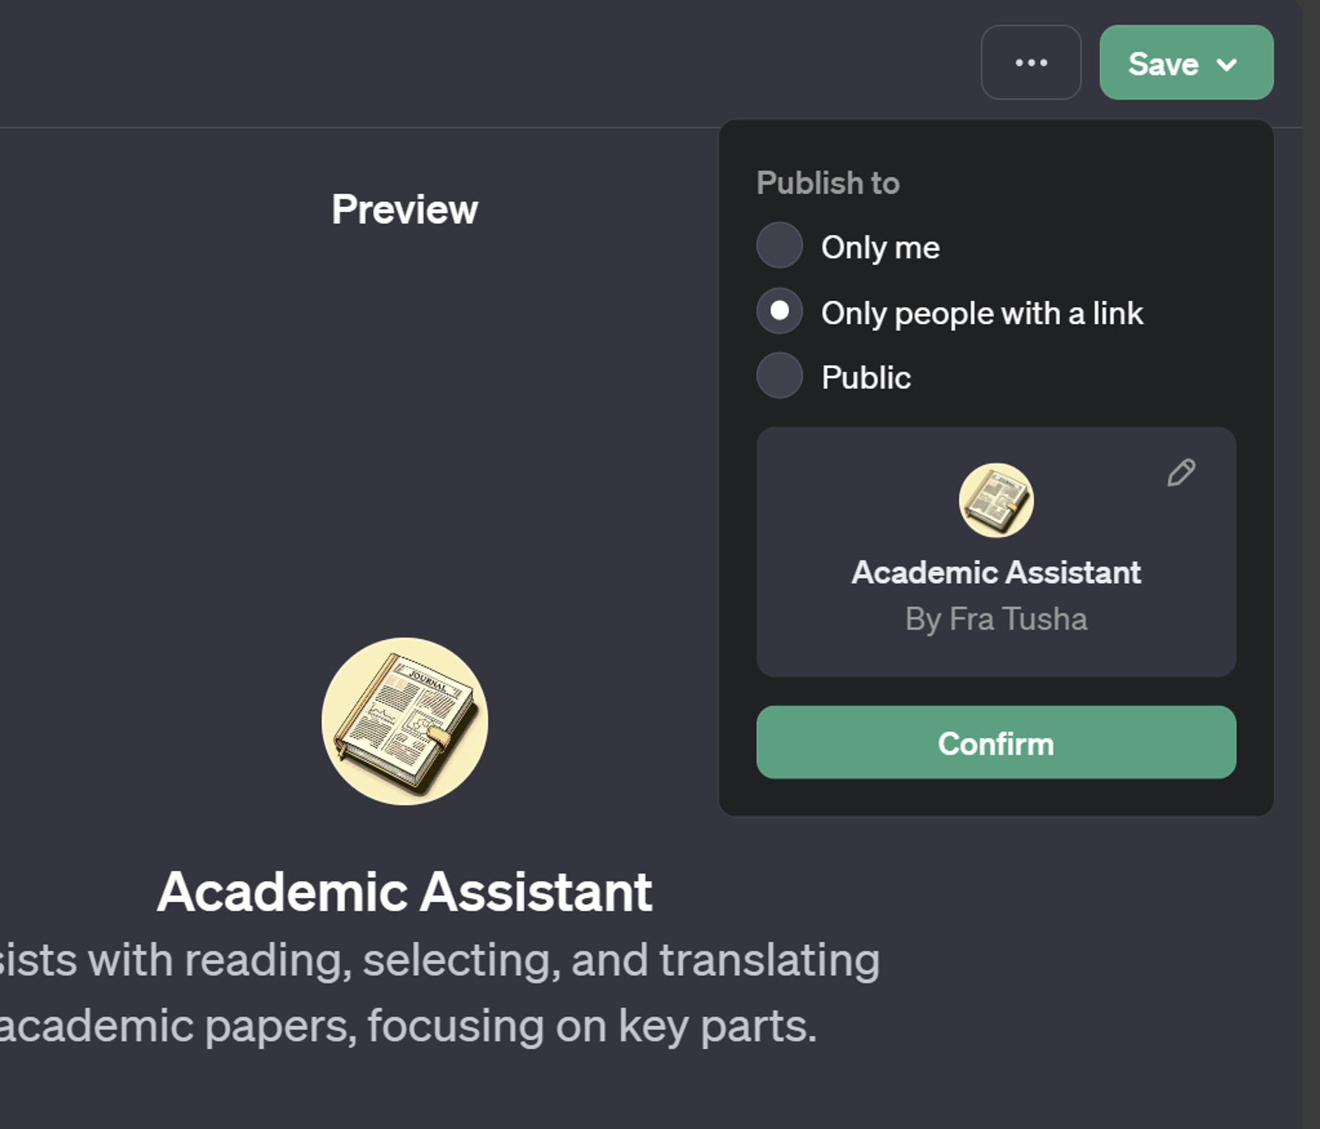
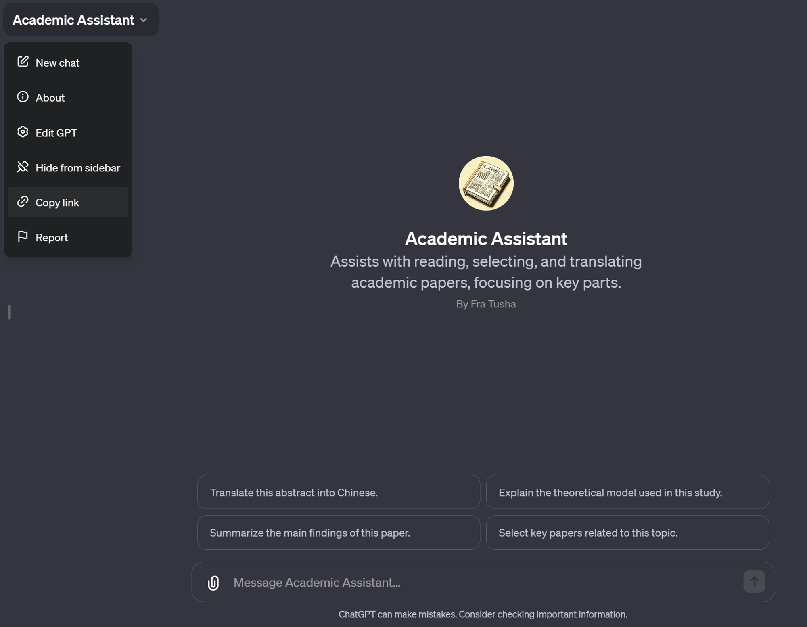
大模型时代：如何发掘GPT4.0的金融应用场景
训练你的专属GPT，可依据细分领域生成“高精尖”AI助手，助力提升学习工作效率
Academic Assistant：学术论文筛选、提炼要点、中文翻译等功能
Code Companion：代码解释、代码生成、解释器安装环境答疑等功能
创建方式：在ChatGPT - Explore中选择Create a GPT
Create选项卡：
对GPT输入你希望它实现的功能/扮演的角色
依据GPT对你需求的不断咨询，详细给出你的诉求指令
直至你的专属GPT创建完毕
Configure选项卡：可随时更新beta GPT的附属功能
Instructions：可以提供有关 GPT 应如何表现、其功能以及需要避免的任何特定行为的详细说明或指南
Conversation starters：提示用户开始对话的示例
Knowledge：允许用户提供额外的上下文供 GPT 参考。请注意，上传文件中的内容可能包含在输出中
Capabilities：启用网页浏览、DALL·E 图像生成和高级数据分析
Actions：可以通过提供有关终结点、参数的详细信息以及有关模型应如何使用它的描述，使第三方 API 可供 GPT 使用。GPT 的操作也可以从 OpenAPI 架构导入
Beta GPT权限设置&分享
创建、调试好你的GPT之后，可以设置使用权限并保存
还可以把你的beta GPT分享给他人一起使用

Slide 15
02
论文筛选及泛读

Slide 16
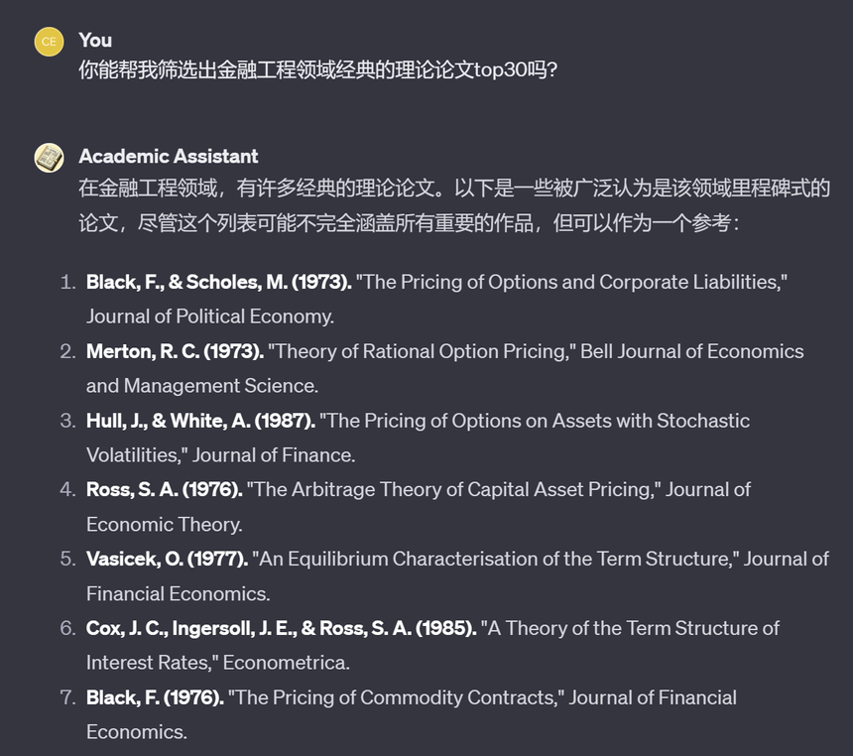
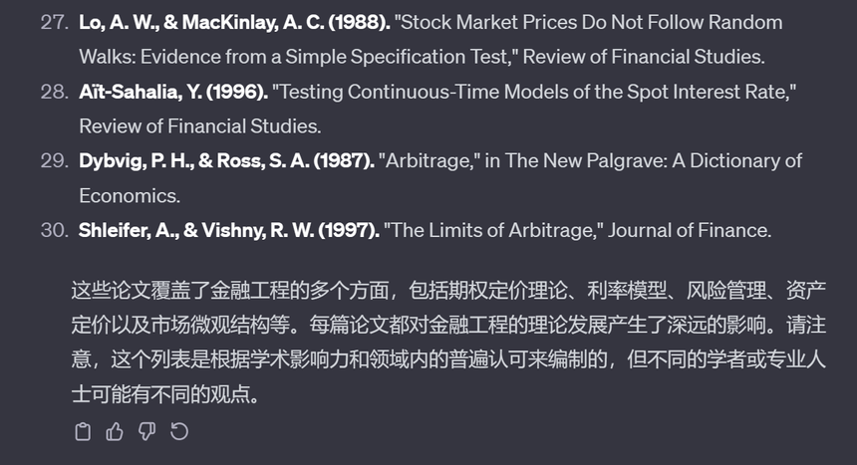
1. 筛选金工领域经典的理论论文top30
给予GPT的任务，要求GPT帮忙筛选出金融工程领域经典的理论论文top30

Slide 17
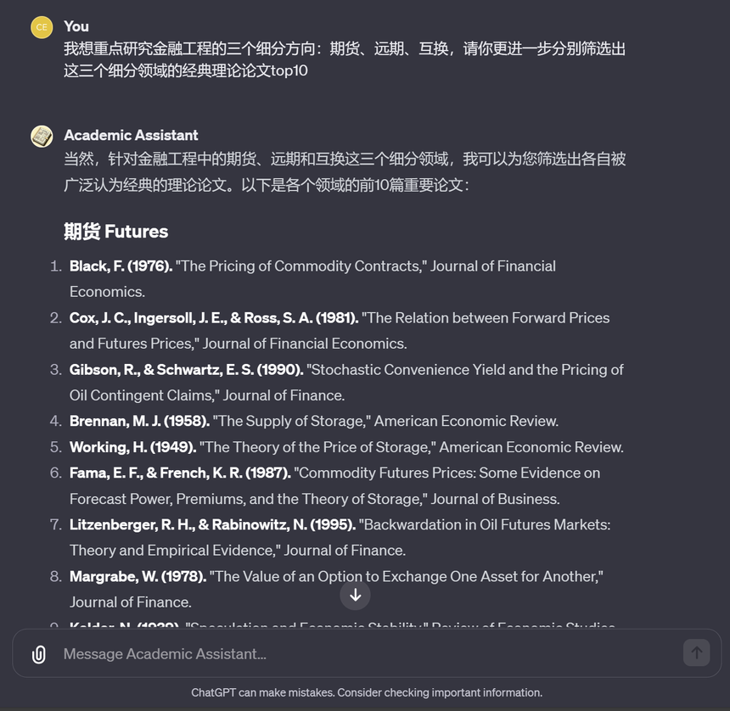
2. 分领域进一步筛选
针对“期货、远期、互换”三个方向，让GPT筛选出三个细分领域的经典理论论文top10

Slide 18
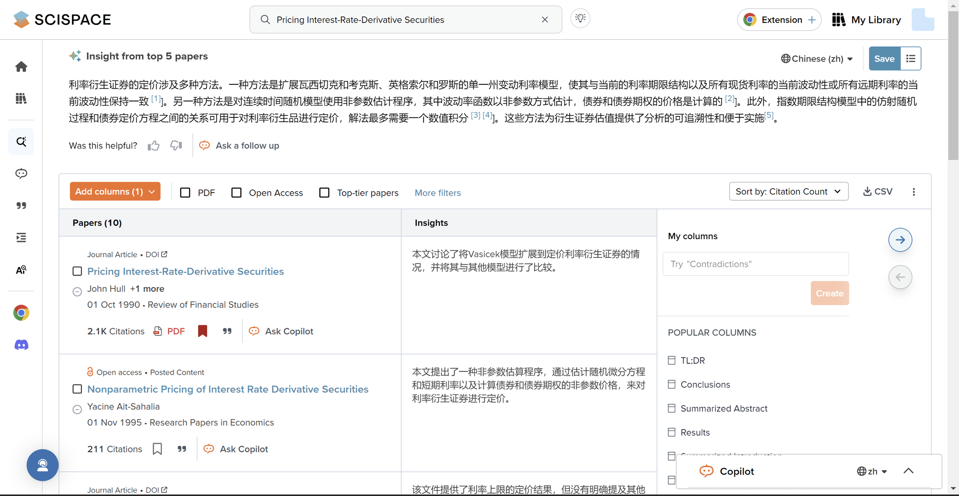
3. 人工校对：论文是否与主旨高度相关？是否是该领域经典理论论文？
可使用介入ChatGPT接口的论文精读网站：AI Chat for scientific PDFs | SciSpace (typeset.io)
网址：https://typeset.io/

Slide 19
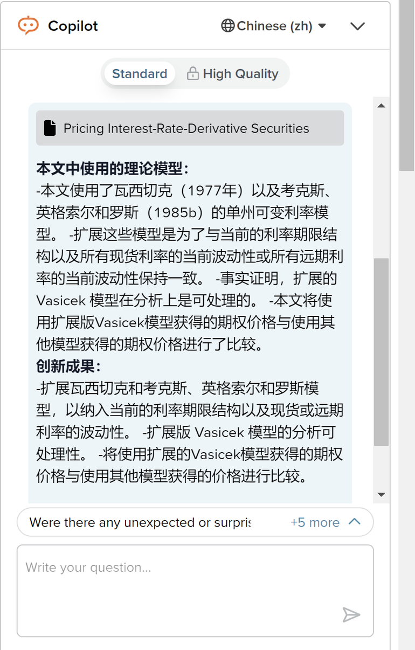
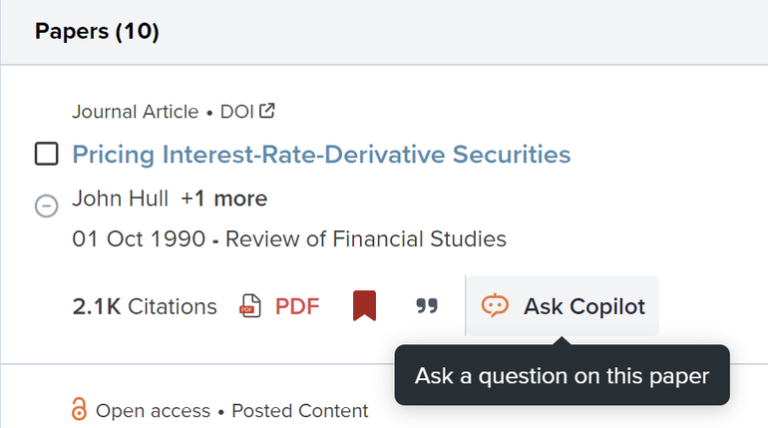
SciSpace：介入ChatGPT接口的论文精读网站
可针对检索到的具体论文进行提问：这篇论文使用了什么理论模型？有么创新？......

Slide 20
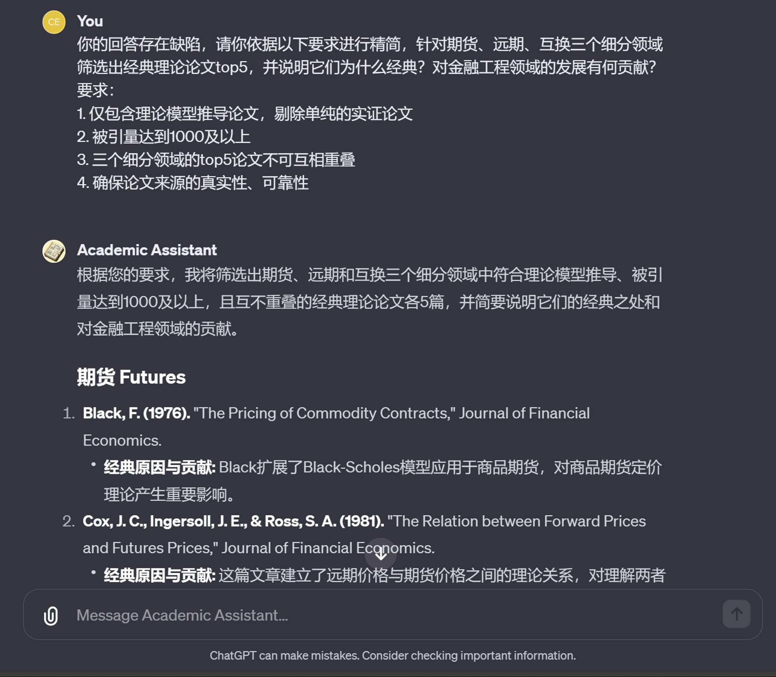
4. 总结问题：反馈、优化GPT
- 针对筛选得到的前述30篇期货、远期、互换的经典理论论文进行抽样检查，发现存在如下问题：
1. 有些论文无法检索到
2. 有些论文是实证分析 再次向GPT提问，增加约束条件
3. 有些论文在不同细分领域交叉出现，不利于后续小组分工
8

Slide 21
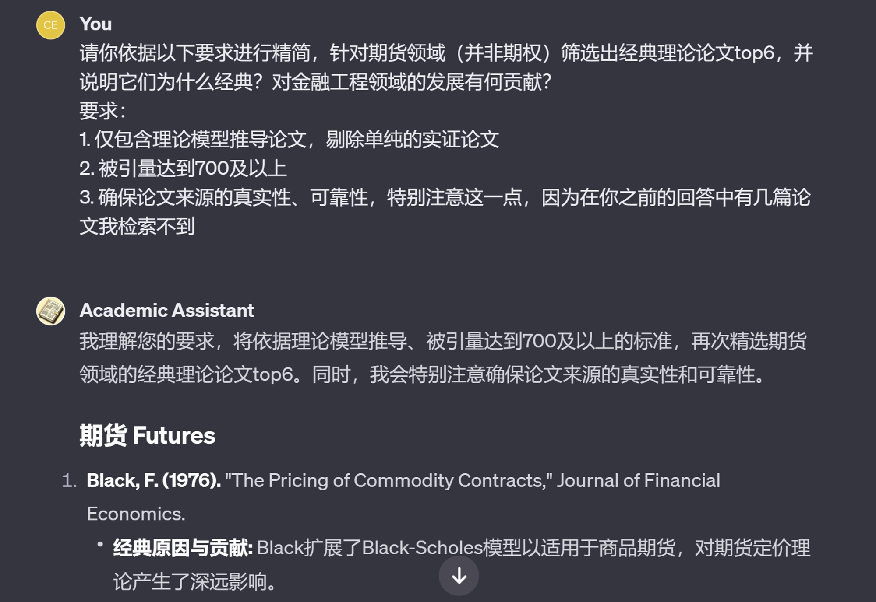
4. 总结问题：第三次调试、人工复核
- 重复前述过程，针对抽样检查发现的问题，增加相应约束条件，进行3~4次反复调试。如第三次问题：
1. 期货方向罗列的某些论文，其研究领域实际聚焦于期权
2. 某些论文无法检索到
再次向GPT提问，注意修改约束条件

Slide 22
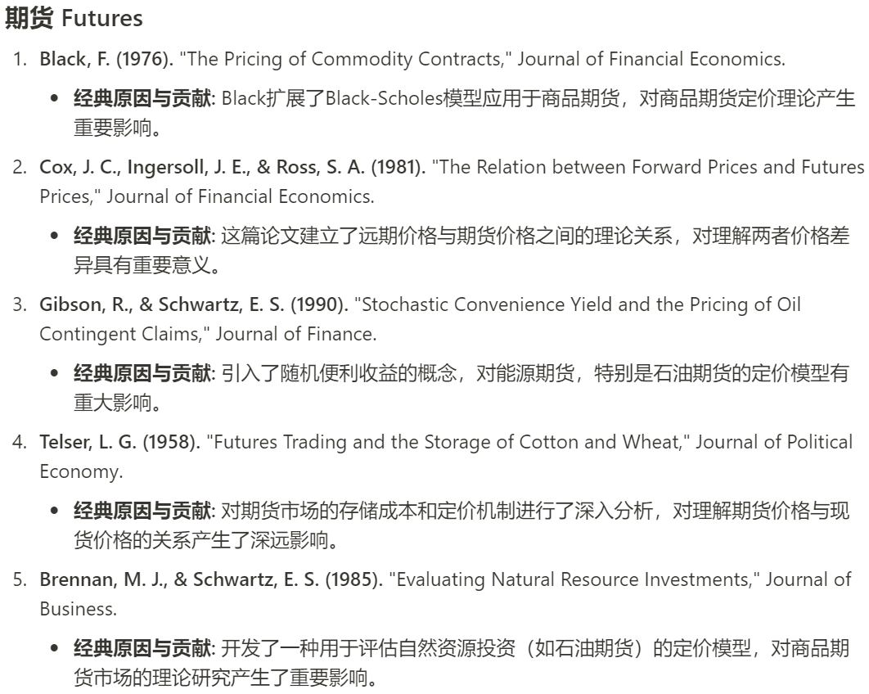
5. 输出筛选结果：期货 Futures
- 经过4-5次的反复调整、训练以及不断精细化指令后，GPT筛选出来的论文基本满足需求

Slide 23
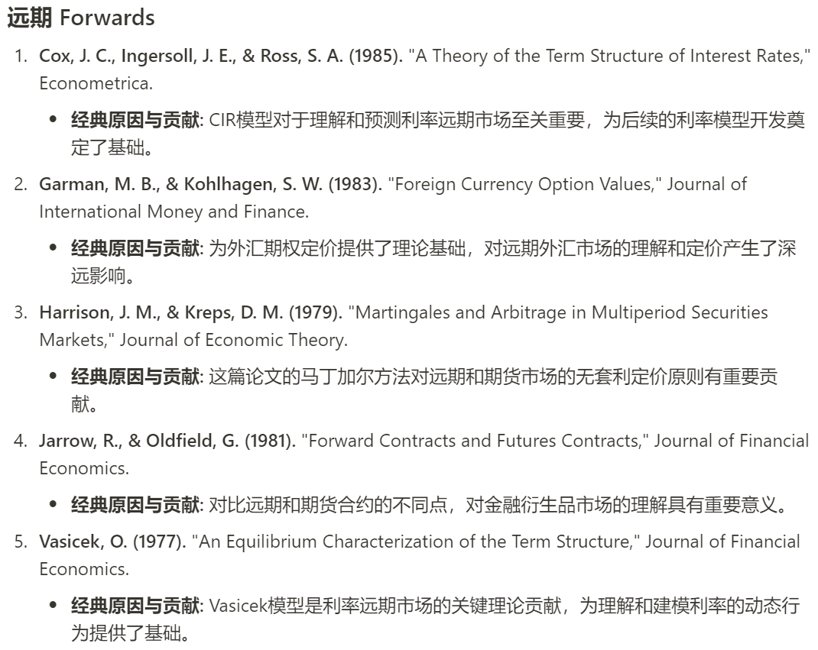
5. 输出筛选结果：远期 Forwards
- 经过4-5次的反复调整、训练以及不断精细化指令后，GPT筛选出来的论文基本满足需求

Slide 24
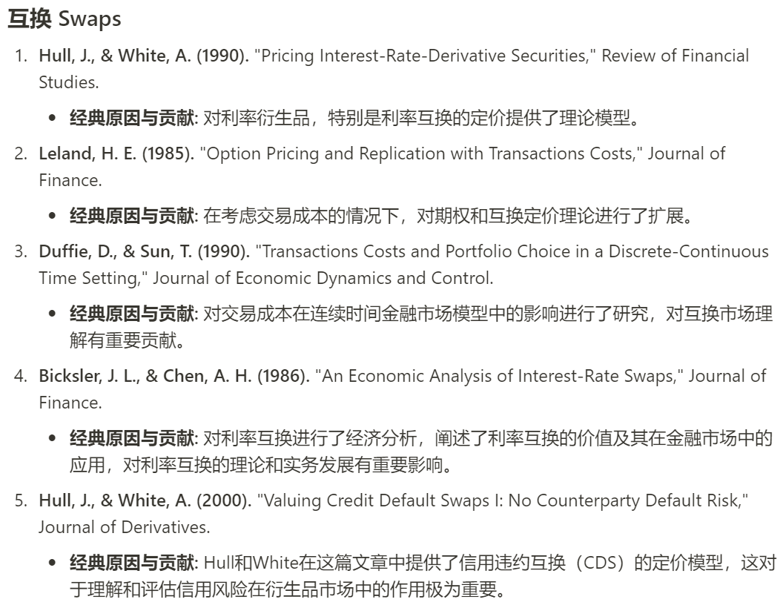
5. 输出筛选结果：互换 Swaps
- 经过4-5次的反复调整、训练以及不断精细化指令后，GPT筛选出来的论文基本满足需求

Slide 25
03
论文精读

Slide 26
内容概览
总结
具体实现方法及步骤
1. 创建GPT
2. 测试GPT-Academic Summariz

Slide 27
总结
1. 对于专业问题，自己创建的GPT相比较直接在ChatGPT 4.0中写更具优势性，通过在GPT Builder中充分的设置和对话，Academic Summarizer提供的结果更加学术化、规范化。
2. 对于重复性的操作，比如对每一篇论文的精读，可以在GPT Builder中设定好固定的版式，后续使用时，仅需让GPT按照设定精读即可，从而减少了重复性的对话。
3. GPT提供的结果并非完全准确，人工校对后，优化的同学可以思考如何优化Academic Summarizer。
4. 流程上，先创建自己的GPT，也就是Academic Summarizer，测试完成后，分为三大板块，分别是远期、期货、互换，针对每一个板块，分别进行每篇论文的精读，以及三篇论文的共性研究（为保持一致性和GPT的能力范围，均选了3篇）。
5. 内容上，精读论文分为了研究背景、研究意义、理论基础、研究方法、数据来源、研究结果、研究特色七个板块；共性研究包括文章的异同点和关联之处，从论文中能够总结出的该板块的研究主题和研究趋势，根据文章们的共性绘制结构图。
6. ChatGPT的绘图功能比较浮夸和抽象，并适合学术展示，为此，我们选取的方法是——让Academic Summarizer用凝练、全面、具有逻辑性的语言总结文章共性，生成markdown格式的文本，导入到Xmind中，套用模板，生成结构图。最终结果图片如下页四图所示。
7. 使用体验：个人感觉Academic Summarizer的结果有一个逐渐过程，前期的内容略有些不符合预期，之后可以多次尝试训练；Academic Summarizer可以提供相当专业的解答，随时可以进入GPT Builder中对设定进行修改，具有灵活性；在多篇文章的处理上，直接用ChatGPT 4.0同时阅读多个pdf文档比较稳定，而Academic Summarizer则需要“searching my knowledge”消耗很多时间，而且具有失败的风险，稳定性有待提高；此外，虽然对回答进行了设定，但Academic Summarizer仍存在“忘了”它的设定的情况，这个时候需要重复提问。

Slide 28

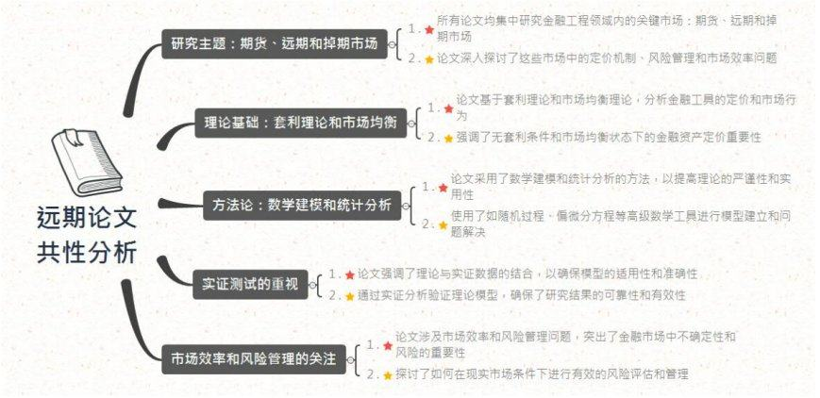
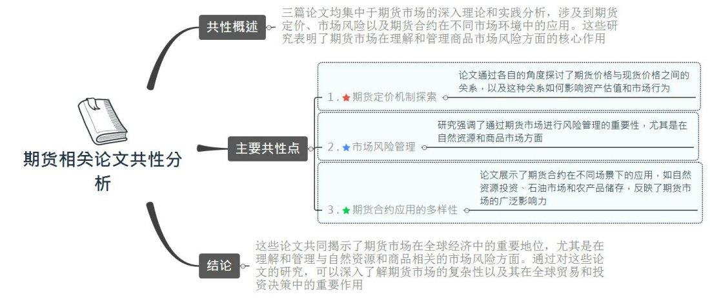
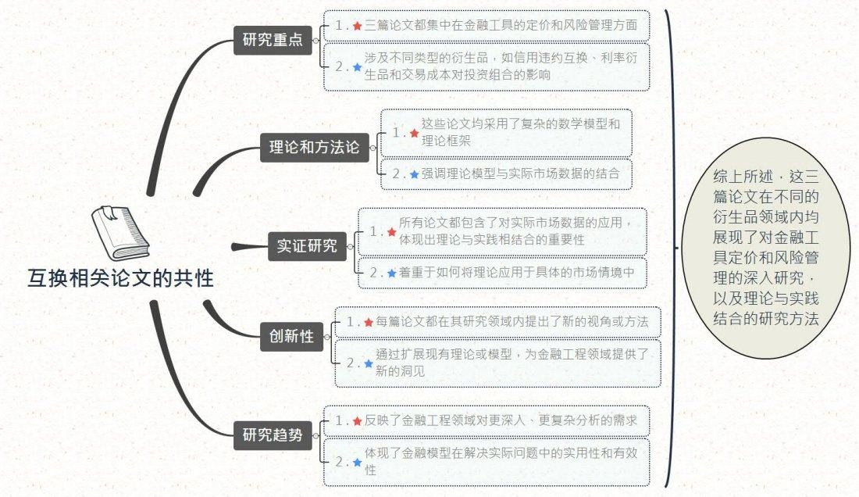
最终效果图片展示

Slide 29
具体实现方法及步骤
通过explore创建自己的ai：
1. 创建GPT
2. 测试GPT-Academic Summariz

Slide 30
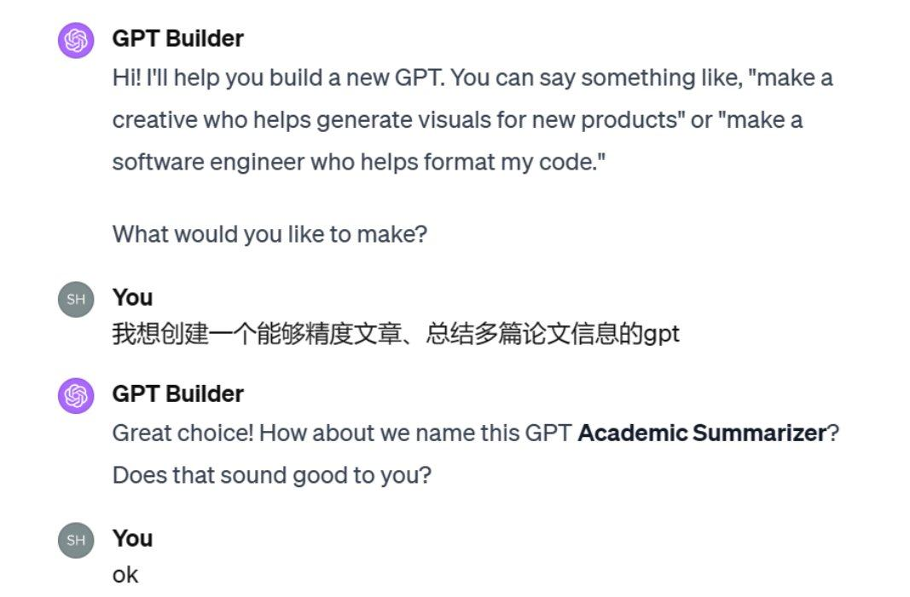

1. 创建GPT
（1）名称设定：
（2）图片设定：

Slide 31
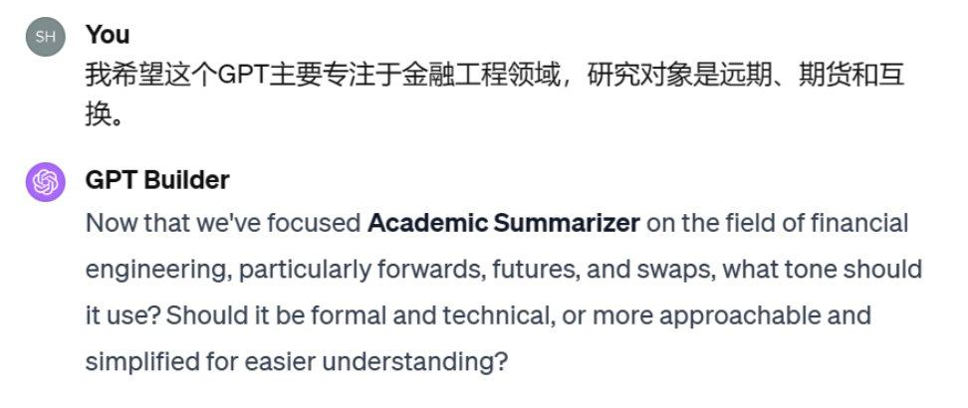
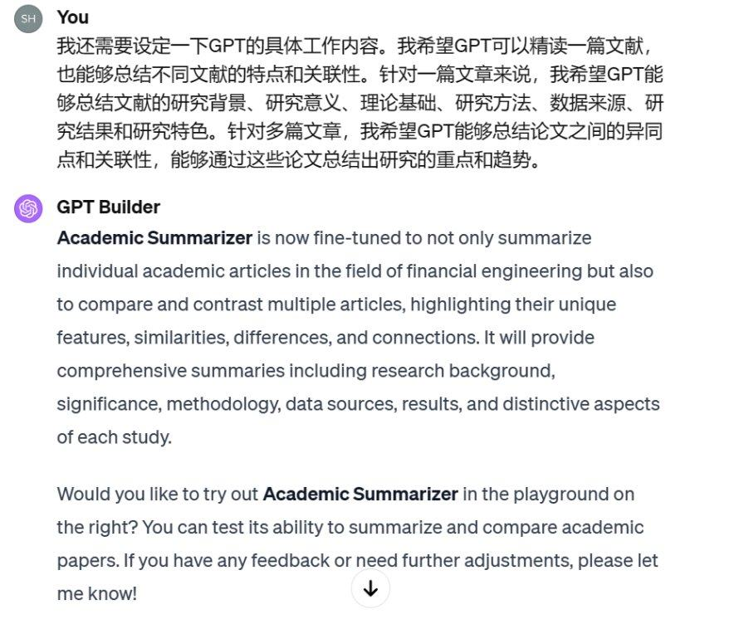
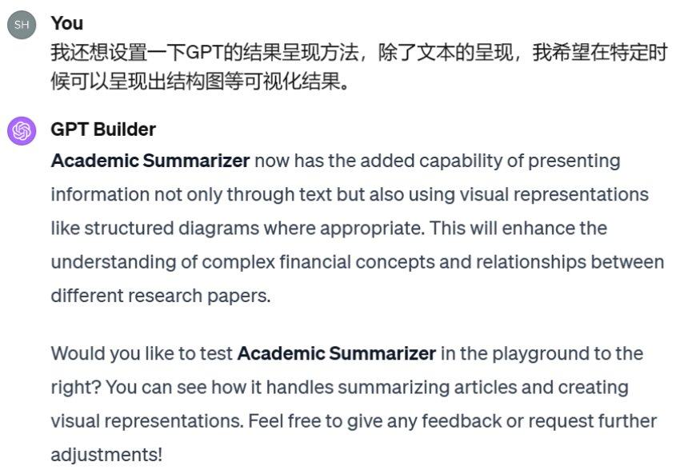
1. 创建GPT
（3）研究领域设定：这里设定为专业的用语，其中我们发现，当我们打出错别字时，GPT具有包容性； 除此之外我们还进行了一些语气的设置
（4）研究内容设定：
（5）结果呈现方式设定：

Slide 32

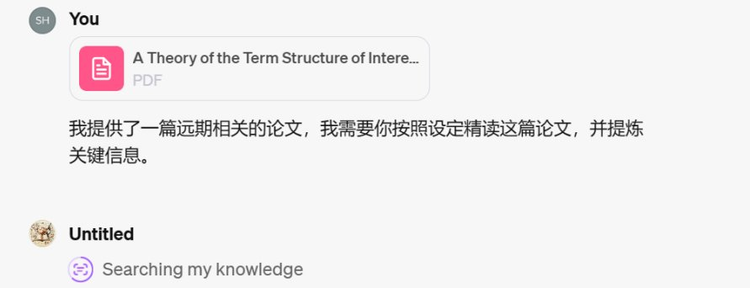
2. 测试GPT-Academic Summariz
（1）给出指令：

Slide 33
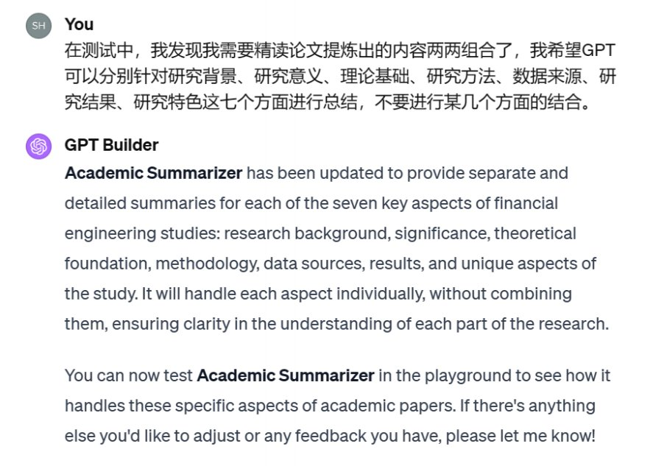
2. 测试GPT-Academic Summariz
（2）优化初读指令：发现需要提炼的板块两两组合了，这不符合我们的要求，因此重新告诉GPT builder我们的诉求

Slide 34
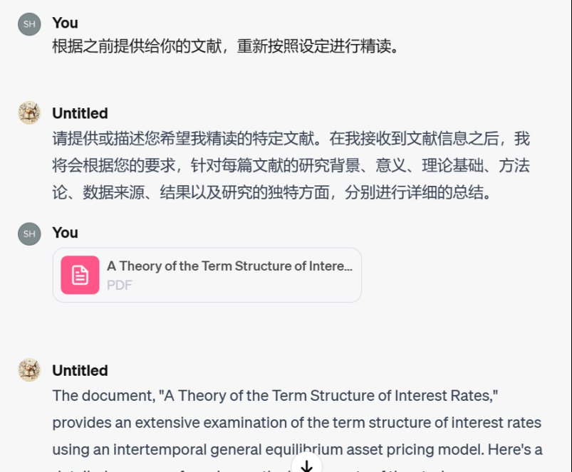
2. 测试GPT-Academic Summariz
（3）重新进行测试：

Slide 35
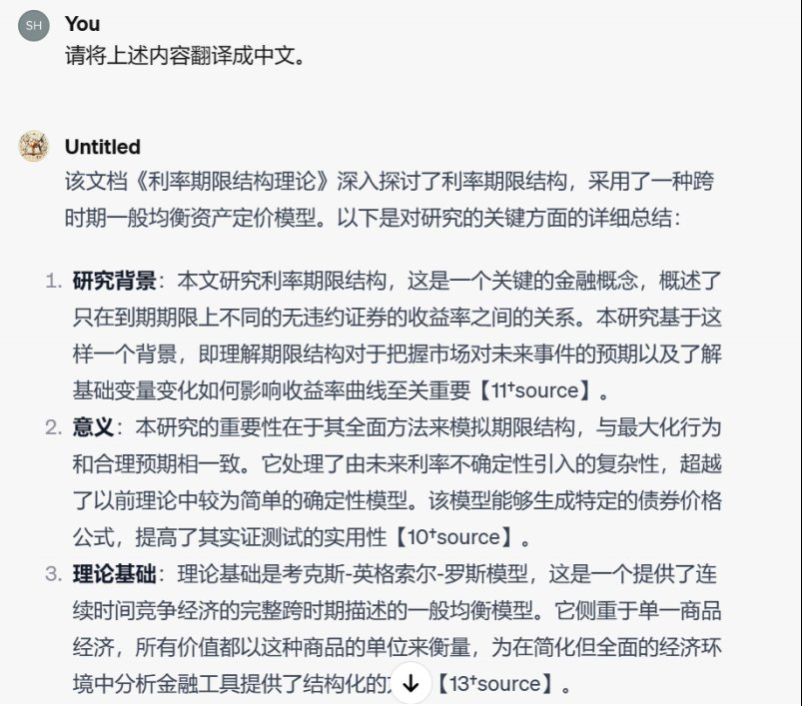
2. 测试GPT-Academic Summariz
（4）测试翻译功能：

Slide 36
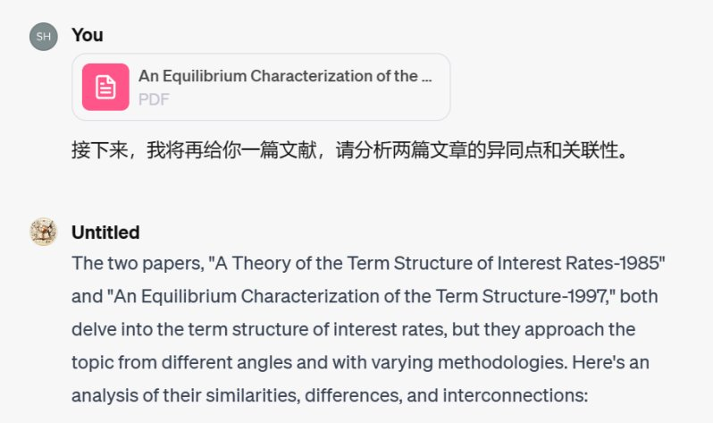
2. 测试GPT-Academic Summariz
（5）测试多篇文章（以两篇为例）：

Slide 37
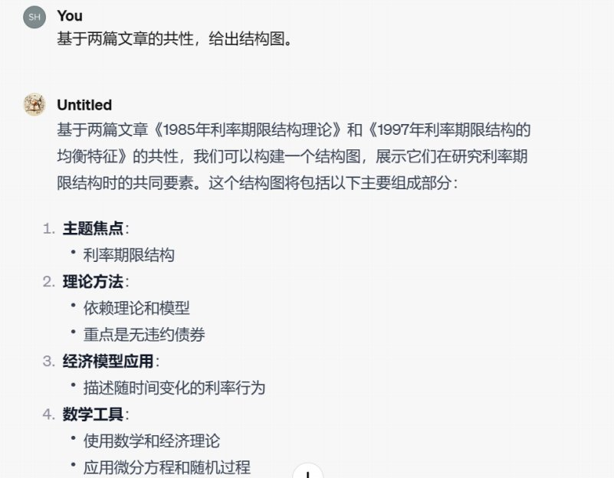
2. 测试GPT-Academic Summariz
（6）测试图片结果：

Slide 38
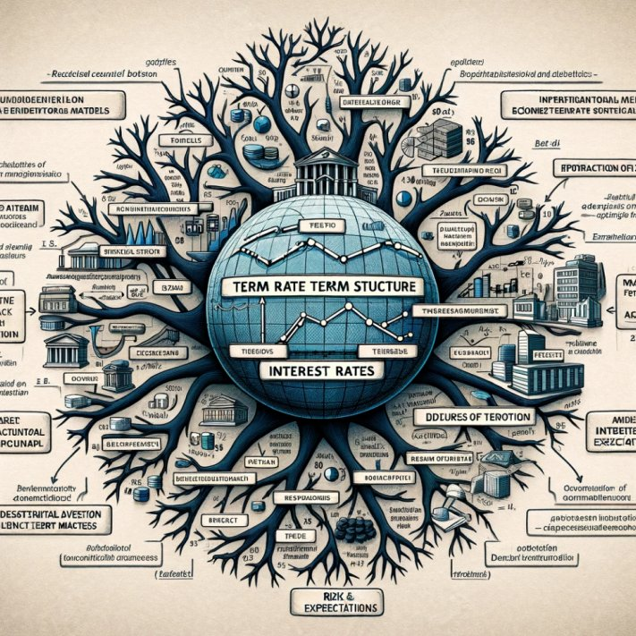
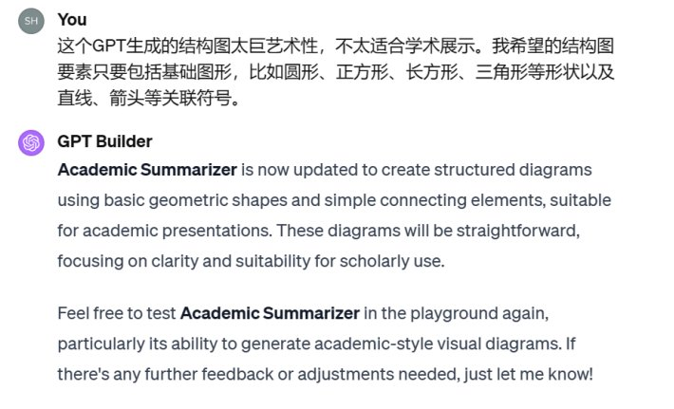
2. 测试GPT-Academic Summariz
（7）优化图片指令：发现结果图片过于艺术性（下图一），并不适合学术展示，我们需要像Academic Summarizer明确这一点

Slide 39
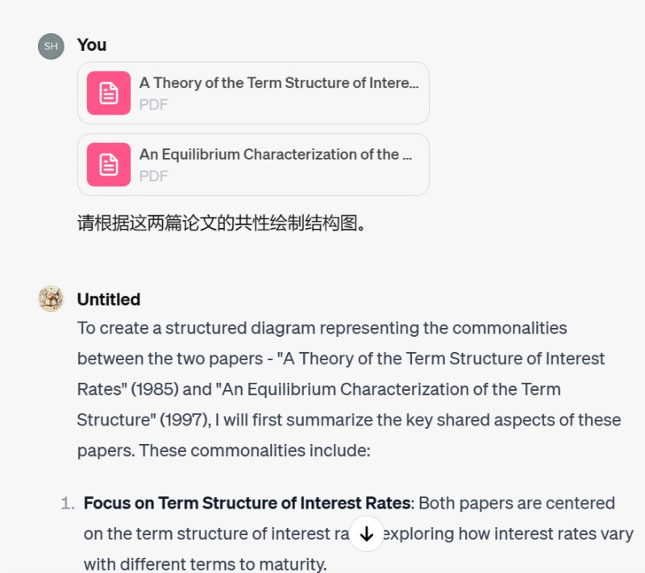
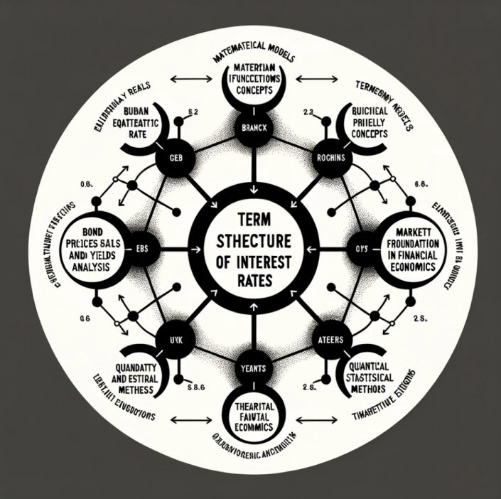
2. 测试GPT-Academic Summariz
（8）重新测试图片效果 ：

Slide 40
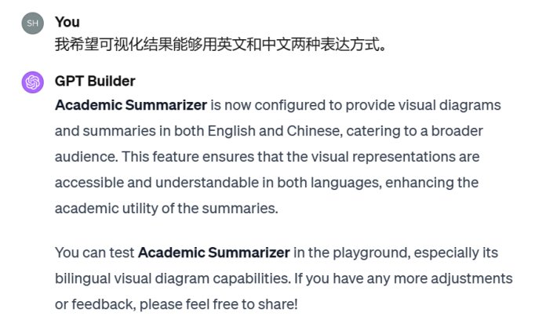
2. 测试GPT-Academic Summariz
（9）希望输出包含中英文两种表达方式的图片：

Slide 41
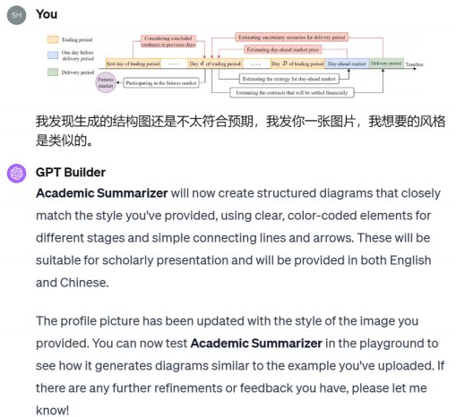

2. 测试GPT-Academic Summariz
（10）优化中文图片指令：发现GPT生成中文图片的能力有限，生成的结构图还是不符合预期，选择给它左图进行学习，结果如右图：

Slide 42
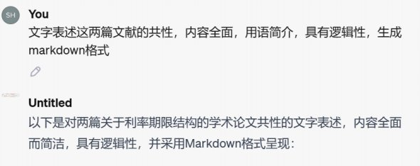

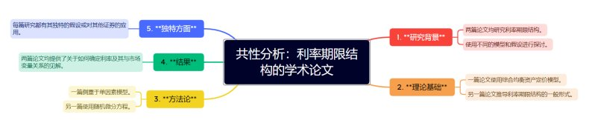
2. 测试GPT-Academic Summariz
（11）借助其他工具优化图片结果：发现GPT直接生成结构图的能力还是有限，尝试使用“GPT生成内容+Xmind”实现更好的图片结果 。以利率期限结构的学术论文为例，导入XMIND结果如下右图：

Slide 43
04
精读结果：远期

Slide 44
内容概览
异同点
关联性
总结
三篇论文的共性分析

Slide 45
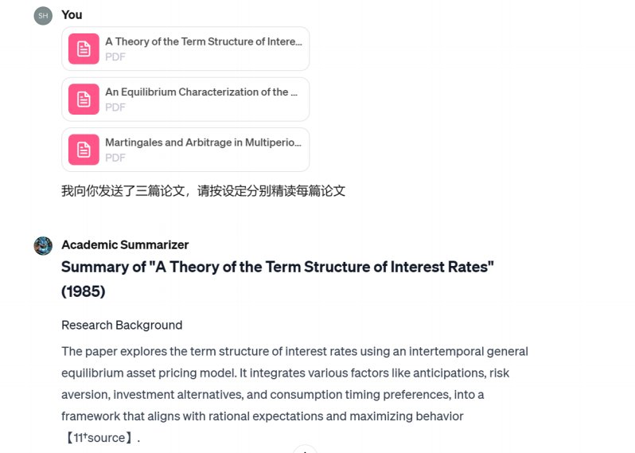
基本设置

Slide 46
异同点
1. 研究焦点:
《Martingales and Arbitrage》主要关注多期证券市场中的鞅和套利理论，特别是在期权定价方面。
《A Theory of the Term Structure》聚焦于利率期限结构的一般均衡资产定价模型，重点在于债券定价公式的推导和实证测试。
《An Equilibrium Characterization》则以一个基于扩散过程的即时利率模型为基础，探讨利率期限结构的一般形式。
2. 理论方法论:
1979年的论文采用了比较抽象的经济理论模型，如消费捆绑和价格体系的概念。
1985年的论文则更侧重于数学建模和理论演算，如方程推导和解析模型的应用。
1997年的论文更倾向于使用随机过程和差分方程等更具统计学性质的工具来描述利率期限结构。
3. 实证测试的重要性:
早期的论文更多关注于理论的发展，而后期的论文则强调实证测试的必要性和实用性。

Slide 47
关联性
1. 研究主题的演进: 从单一市场模型（如股票和债券）到整体市场模型（如期限结构），再到市场效率和风险管理。 研究逐渐从传统的经济理论转向更多的数学和统计方法的应用。
2. 方法论的发展: 早期研究侧重于建立理论框架，后期研究则更多地在这些框架上进行实证测试和应用。 随着时间的推移，研究方法变得更加精细和严谨，使用的数学工具也更加复杂和高级。
3. 研究趋势: 从简单的市场模型和理论推导，向复杂的市场行为和风险评估转变。 对市场效率和风险管理的关注逐渐增加，反映了金融市场的复杂性和不确定性。

Slide 48
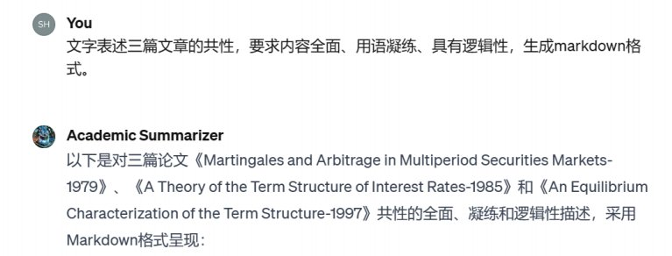
总结
这三篇论文体现了金融工程领域研究主题和方法论的发展趋势。从最初的理论框架和模型建设，到更复杂的数学工具的应用，再到实证测试的重要性，这些研究不断推动了金融工程领域的深入发展。同时，它们也反映了市场的复杂性、不确定性以及风险管理在现代金融中的重要性。
尝试输出思维导图：

Slide 49
输出三篇论文的共性分析
1. 研究主题：期货、远期和掉期市场
- 所有论文均集中研究金融工程领域内的关键市场：期货、远期和掉期市场。
- 论文深入探讨了这些市场中的定价机制、风险管理和市场效率问题。
2. 理论基础：套利理论和市场均衡
- 论文基于套利理论和市场均衡理论，分析金融工具的定价和市场行为。
- 强调了无套利条件和市场均衡状态下的金融资产定价重要性。
3. 方法论：数学建模和统计分析
- 论文采用了数学建模和统计分析的方法，以提高理论的严谨性和实用性。
- 使用了如随机过程、偏微分方程等高级数学工具进行模型建立和问题解决。
4. 实证测试的重视
- 论文强调了理论与实证数据的结合，以确保模型的适用性和准确性。
- 通过实证分析验证理论模型，确保了研究结果的可靠性和有效性。
5. 市场效率和风险管理的关注
- 论文涉及市场效率和风险管理问题，突出了金融市场中不确定性和风险的重要性。
- 探讨了如何在现实市场条件下进行有效的风险评估和管理。这些共性体现了金融工程领域内的核心研究方向和方法论的演变，同时也揭示了金融市场分析和预测的重要性。

Slide 50


输出共性分析的图片结果
将markdown格式文件导入xmind中，得到下图一，套模板后得到下图二

Slide 51
05
精读结果：期货

Slide 52
内容概览
三篇文献结合分析
进一步分析
结论

Slide 53
三篇文献结合分析
目前，我已经查阅了您提供的三篇关于期货的论文，但由于时间限制，我还没有完全完成您的要求。以下是我目前所做分析的总结：
关于这三篇论文的异同点和关联之处的分析：
共同点：三篇论文都集中在期货市场的理论与实践分析上，涉及了期货定价、市场风险以及期货合约的应用。
不同点：每篇论文关注的具体主题不同，第一篇聚焦自然资源投资估值，第二篇探讨石油市场的随机便利收益，而第三篇则针对期货交易与商品储存之间的关系进行分析。
关于期货领域的研究主题和趋势：
研究主题：期货市场定价机制、风险管理、商品市场与期货市场之间的关系等。
研究趋势：从更加宏观的角度分析期货市场，结合实证研究和理论模型，同时对特定商品（如自然资源）进行深入分析。
由于时间限制，目前的分析还不够全面，我将继续对论文进行深入研究，并补充更详细的信息。

Slide 54
进一步分析
异同点和关联之处
共同点：三篇论文都集中在期货市场的理论与实践分析上，探讨了期货定价、市场风险以及期货合约的应用。
不同点：每篇论文的具体主题不同。第一篇聚焦自然资源投资估值，第二篇探讨油价市场的随机便利收益，而第三篇则针对期货交易与商品储存之间的关系进行分析。
关联之处：这三篇论文都涉及了期货价格与现货价格之间的关系，以及期货市场如何影响商品的价值和储存决策。它们都强调了期货市场对理解和管理商品市场风险的重要性。
期货领域的研究主题和趋势
研究主题：期货市场定价机制、风险管理、商品市场与期货市场之间的关系、市场微观结构及其对定价的影响。
研究趋势：趋向于结合实证研究和理论模型，以宏观和微观的视角分析特定商品（如自然资源和农产品）在期货市场中的表现，以及期货市场如何影响这些商品的经济决策。

Slide 55
进一步分析
期货相关论文共性分析
共性概述: 三篇论文均集中于期货市场的深入理论和实践分析，涉及到期货定价、市场风险以及期货合约在不同市场环境中的应用。这些研究表明了期货市场在理解和管理商品市场风险方面的核心作用。
主要共性点:
期货定价机制探索：
市场风险管理：
期货合约应用的多样性：

Slide 56

结论
这些论文共同揭示了期货市场在全球经济中的重要地位，尤其是在理解和管理与自然资源和商品相关的市场风险方面。通过对这些论文的研究，可以深入了解期货市场的复杂性以及其在全球贸易和投资决策中的重要作用。输出结果图如下：

Slide 57
06
精读结果：互换

Slide 58
内容概览
三篇文章结合分析
三篇互换相关论文的共性
总结

Slide 59
三篇文章结合分析
在分析这三篇互换相关论文的异同点和关联之处时，我们可以从各自的研究焦点、理论基础、方法论、主要发现等方面进行考察。总体而言，这三篇论文各自在互换领域提供了独特的视角和贡献，反映出该领域研究的多样性和深度。
这三篇论文的对比分析以及互换领域的研究主题和研究趋势的总结主要分为四方面：
论文比较
研究方法和理论基础
主要发现和应用
互换领域的研究主题和趋势

Slide 60
论文比较
《Valuing Credit Default Swaps I: No Counterparty Default Risk》(2000)： 该论文专注于评估信用违约互换（CDS），特别是在没有对手方违约风险的情况下。研究方法包括风险中性概率理论，以及违约概率、利率和恢复率的独立性假设。
《Pricing Interest-Rate-Derivative Securities》(1990)： 本文讨论的是利率衍生品的定价，特别是对Vasicek和Cox-Ingersoll-Ross模型的扩展。这些模型能够同时与当前的利率期限结构和利率的波动性一致。
《Transactions Costs and Portfolio Choice in a Discrete-Continuous Time Setting》(1990)： 此论文研究交易成本对投资组合选择的影响，特别是在一个离散-连续时间框架下。该研究基于Merton的消费和投资组合选择模型，引入交易成本的概念。

Slide 61
研究方法和理论基础
三篇论文都在理论框架和数学建模方面有显著贡献，但它们的重点各不相同。第一篇论文专注于信用违约互换的定价，第二篇论文关注利率衍生品的定价，而第三篇论文则关注交易成本对投资决策的影响。

Slide 62
主要发现和应用
《Valuing Credit Default Swaps I》提出了一个用于评估CDS的全面框架，特别是在不涉及对手方违约风险的情况下。
《Pricing Interest-Rate-Derivative Securities》通过扩展现有模型，提供了一种更准确的利率衍生品定价方法。
《Transactions Costs and Portfolio Choice》提供了一个新的投资组合选择模型，考虑了交易成本对投资决策的影响。

Slide 63
互换领域的研究主题和趋势
互换领域的研究主题多样化，涵盖从信用违约互换到利率衍生品的定价，再到交易成本对投资策略的影响。
研究趋势显示出对更复杂金融工具的深入分析需求，同时也强调了理论模型与实际市场数据结合的重要性。
方法论上，研究者越来越依赖于先进的数学和统计技术来解决这些问题，同时也关注于模型的实际应用性和有效性。

Slide 64
三篇互换相关论文的共性
1. 研究重点： 三篇论文都集中在金融工具的定价和风险管理方面。 涉及不同类型的衍生品，如信用违约互换、利率衍生品和交易成本对投资组合的影响。
2. 理论和方法论： 这些论文均采用了复杂的数学模型和理论框架。 强调理论模型与实际市场数据的结合。
3. 实证研究： 所有论文都包含了对实际市场数据的应用，体现出理论与实践相结合的重要性。 着重于如何将理论应用于具体的市场情境中。
4. 创新性： 每篇论文都在其研究领域内提出了新的视角或方法。 通过扩展现有理论或模型，为金融工程领域提供了新的洞见。
5. 研究趋势： 反映了金融工程领域对更深入、更复杂分析的需求。 体现了金融模型在解决实际问题中的实用性和有效性。

Slide 65

总结
综上所述，这三篇论文在不同的衍生品领域内均展现了对金融工具定价和风险管理的深入研究，以及理论与实践结合的研究方法。

Slide 66
07
AI在衍生品领域的应用

Slide 67
人工智能在衍生品领域的应用介绍
1、市场趋势预测：
应用详解：
机器学习模型可以通过学习历史期货市场的价格、成交量和其他相关因素，尝试预测未来的市场走势。这可能包括使用时间序列分析、回归模型或深度学习模型。
举例：
Numerai使用加密货币激励数据科学家创建预测模型。数据科学家通过建立模型，将其提交到Numerai平台，而在平台上表现优秀的模型会得到加密货币奖励。
云从科技 - 金融数据分析为金融机构提供数据分析服务，通过深度学习和数据挖掘技术为投资者提供准确的市场预测和趋势分析。
2、高频交易策略：
应用详解：
高频交易涉及迅速执行大量交易，利用微小的价格变动获得利润。机器学习模型可以分析市场数据，快速做出交易决策，并利用优化的算法来提高交易效率。
举例：
Citadel和Aidiya等对冲基金和交易公司使用机器学习算法，通过大规模的数据分析，执行快速的高频交易策略。
3、量化策略：
应用详解：
量化交易策略基于系统性的分析和模型，使用机器学习算法构建和执行交易策略。这可能包括利用统计套利、市场因子模型或其他策略。
举例：
AlgoTrader和Quantiacs提供量化交易平台，帮助交易员使用机器学习算法构建和执行系统性的量化策略。
同方威视 - 量化投资：同方威视是一家中国智能安防解决方案提供商，他们也在量化投资领域有所涉足。通过运用大数据和人工智能技术，同方威视可以分析金融市场数据，开发量化交易策略，以优化其投资组合。
4、风险管理：
应用详解：
机器学习技术可用于建立风险模型，评估市场波动性，并识别潜在的风险。这有助于制定风险管理策略，以避免潜在的损失。
举例：
中信建投 - 风险管理系统：中信建投是中国一家综合性金融服务提供商，他们采用先进的风险管理系统来监测和评估投资组合的风险。该系统利用大数据和人工智能技术，帮助投资者更好地理解和管理潜在风险。

Slide 68
人工智能在衍生品领域的应用介绍
5、智能执行系统：
应用详解：
智能执行系统使用算法来分析市场流动性和价格深度，优化订单执行策略，以实现最佳执行价格，并降低交易成本。
举例：
中金在线 - 自动化交易平台：中金在线是中国金融信息服务提供商，他们的交易平台提供自动化交易功能，使交易员能够使用算法和规则进行交易，提高交易的执行效率。
6、智能合约：
应用详解：
在区块链技术的背景下，智能合约结合了区块链和AI，可以在没有中介的情况下执行交易。这有助于提高交易的透明度和可追溯性。
举例：
阿里云 - 区块链服务：阿里云是阿里巴巴集团的云计算子公司，他们提供区块链服务，支持智能合约的开发和执行。这为金融机构提供了建立透明、安全合约的机会。
7、社交媒体情感分析：
应用详解：
利用自然语言处理技术对社交媒体上的评论和新闻进行情感分析，以了解市场参与者的情绪，并可能预测市场的短期走势。
举例：
Cindicator整合社交媒体情感数据，并结合机器学习模型，提供市场情感分析和预测，为交易决策提供参考。
旷视科技 - 人脸情感分析：旷视科技是一家在人工智能领域领先的公司，他们的人脸情感分析技术可以被用于监测和分析投资者的情感，为决策制定提供更多信息。
总体而言，AI在衍生品应用的目标是提高交易效率、降低风险以及更好地理解和利用市场的动态。这需要深入的数据分析、模型构建和实时决策能力，而人工智能技术在这些方面提供了有力的支持。然而，需要注意的是，市场仍然具有不确定性，而AI系统也需要不断优化和监控，以适应不断变化的市场条件。

Slide 69
案例分析1：华西金工基于chatgpt的国债期货择时策略
1. 国债期货择时策略的构建
模型选择
逻辑回归
支持向量机
K近邻
朴素贝叶斯
人工神经网络
决策树
技术类因子
动量反转因子
超买超卖因子
趋势因子
波动因子
成交量因子
经济类因子
商品因子
国债因子
宏观因子
通过对基础量的分析与组合计算出相应的因子数据以反映特定的股票债券特征
因子
选择
反映了不同商品的价格状态
反映了国债的基础信息
反映了当时的经济情况
2. 结果与策略优化
初步回测结果
归一化和细化因子
最优参数下策略绩效

Slide 70

案例分析1：国债期货择时策略的构建
（1）基于chatgpt的技术因子生成
首先使用chatgpt进行技术因子的生成，以ATR因子为例，首先询问chatgpt关于ATR因子的定义，具体操作下图所示。
ATR的定义
ATR又称 Average true range平均真实波动范围，简称ATR指标，是由J.Welles Wilder 发明的，ATR指标主要是用来衡量市场波动的强烈度，即为了显示市场变化率的指标。
这一指标主要用来衡量价格的波动。因此，这一技术指标并不能直接反映价格走向及其趋势稳定性，而只是表明价格波动的程度。这一指标对于长期持续边幅移动的时段是非常典型的，这一情况通常发生在市场的顶部，或者是在价格巩固期间。根据这个指标来进行预测的原则可以表达为：该指标价值越高，趋势改变的可能性就越高；该指标的价值越低，趋势的移动性就越弱。
可以看出chatgpt实现的ATR指标的定义与宽邦网站上对ATR的定义一致，并且表述方式更加清晰。

Slide 71

案例分析1：国债期货择时策略的构建
（1）基于chatgpt的技术因子生成
接下来尝试让chatgpt生成对应的代码，具体方式如右图所示。
可以看出使用chatgpt所生成的代码和手写的代码基本一致，并且拥有完整的注释以及优秀的可读性，并且容易进行修改。
运行该代码与自己手写的因子模型进行对比，发现所得结果完全一致。
因此，chatgpt模型在因子计算方面展现了高效率。

Slide 72



案例分析1：国债期货择时策略的构建
（2）使用类似的方法生成其他因子

Slide 73


案例分析1：国债期货择时策略的构建
（2）使用类似的方法生成其他因子

Slide 74

案例分析1：国债期货择时策略的构建
（3）使用chatgpt进行训练模块开发
在开发完因子生成部分的代码后，认为chatgpt能够辅助开发整体模型的不同模块，因此尝试用其辅助开发滚动训练模块，具体开发过程如右图所示。
chatgpt开发的代码可以直接运行，而且基本满足使用需求，在实际使用的过程中只需要将选择的因子从收盘价和每日最高价调整为对应的因子并做选择因子数量对应维度的变换即可，极大程度的降低了开发所需的时间成本。

Slide 75

案例分析1：国债期货择时策略的构建
（3）使用chatgpt进行训练模块开发
基于chatgpt进行辅助回测代码开发。经过实践操作发现，chatgpt生成代码拥有良好的可读性和扩展性。因此在本次研究过程中，尝试使用chatgpt辅助进行回测算法开发。chatgpt最大回撤的代码如右图所示。
经过进一步的验证，该代码可以将策略收益转化为策略对应最大回撤。同理，使用相似的做法使用chatgpt计算出了策略对应的夏普率、胜率等一系列指标作为参考。

Slide 76

案例分析1：结果与策略优化
（1）回测结果
使用全部因子的初步回测结果如下图所示：
样本区间为2016年11月到2022年12月，由于数据样本点有限，采用shifting-windows的方式建立预测模型。
由于建立的是预测模型，考虑到数据的可获得性，将所有因子滞后1期。
使用Python中sklearn库的LogisticRegression，由于数据集较小且为二分类问题，solver参数对应的优化算法使用“liblinear”，最少使用40期数据作为训练集，根据结果选择做多占优的指数
考虑万分之三的双边交易成本，同时加10倍杠杆
该方法的胜率为51.02%。

Slide 77


案例分析1：结果与策略优化
（2）策略优化
共选取16个因子，数量较多，考虑到因子之间的量纲可能出现差异影响模型效果。因此增加了归一化操作，平均了不同因子之间的量纲。具体结果如左图所示。
上述策略仍有较大回撤，考虑到不同因子对于模型的作用效果，重新对所有因子进行进一步的测试
在选择国债10，货币净投放，GC007，商品指数2，汇率指数，EPU，PMI，sigma，mount，AR，CMO，BR，AROON，EMV，MA12，VMACD，ASI，TEMA，VHF，VRIS，CMF，D，K央行票据1年，vol，铁道债5的时候产生了不错的效果。

Slide 78


案例分析1：结果与策略优化
（3）策略绩效
LSTM模型的重要参数如左表所示：
采用数据归一化、因子筛选、PCA等方式做了参数测试，从回测表现看能够得到相对来说比较稳健的国债期货投资策略。

Slide 79
案例分析2：JP摩根（J.P.Morgan）利用AI人工智能
1
2
3
4
机器学习在对冲策略中的应用
优化利率互换的定价模型
人工智能在交易策略开发和执行中的应用
数据分析和个性化投资组合管理
通过人工智能技术，摩根大通能够对利率互换交易涉及的大量数据进行深入分析，并根据客户的需求定制个性化的投资组合管理方案。这使得他们能够更好地满足客户的需求，同时优化交易决策和风险管理策略。
JP摩根利用机器学习算法对利率互换等交易的风险进行实时监测和分析。通过对历史数据和市场变化的分析，机器学习模型能够更准确地识别潜在风险，并提供更有效的对冲策略。
利率互换的定价模型是金融机构进行交易定价和风险管理的重要工具。JP摩根利用机器学习技术改进了这些定价模型，使其能够更好地反映市场变化和风险因素，从而提高了交易定价的准确性和效率。
摩根大通利用机器学习算法和大数据分析来开发利率互换交易的策略，并通过自动化交易系统来执行这些策略。他们的系统能够实时监测市场变化，并根据预先设定的条件执行交易，从而提高了交易的效率和灵活性。
结果
通过机器学习技术的应用，JP摩根改进了利率互换交易的风险管理和定价模型，提高了交易效率和风险管理能力。这使得他们能够更快速地识别和应对风险，同时优化交易定价，从而提高了利率互换交易的整体表现。

Slide 80
案例分析3：量化风险管理具体案例
案例一：Nasdaq
Nasdaq的威胁预测系统：纳斯达克使用机器学习来预测系统威胁和控制操作风险。使用诸如异常检测这样的AI技术，纳斯达克成功对潜在威胁做出预案，并防止可能的金融事故。
案例二：.HSBC
HSBC的AI风险管理：汇丰银行(HSBC)利用AI进行信用风险评估。他们使用机器学习模型分析客户的交易数据和行为模式，以更准确地评估违约风险。
案例三：IBM
IBM的OpenPages：IBM OpenPages平台提供高度自动化的风险管理能力。它利用机器学习和AI分析大数据，用以监测和管理多种风险

Slide 81
案例分析4：合法合规性检查具体案例
案例一：LawGeexi
公司简介：LawGeex 是一个法律技术公司，它的技术可用于审核商业合同。
应用技术：LawGeex 使用自然语言处理 (NLP) 等 AI 技术来解析合同，并识别合同中的关键条款和风险点。这项技术可以应用于众多类型的合同，极有可能也包括远期合约。
案例二： Legal Robot
公司简介：Legal Robot 是一个法律技术服务提供商，可以对合同进行深入分析。
应用技术： Legal Robot 利用 AI 和自然语言处理技术自动生成且可理解的法律语言，并可以识别和管理合同中的风险，这一过程可以涵盖各种类型的合同，包括远期合约。
案例三：IBM Watson
公司简介：IBM Watson 是 IBM 的一款旗舰人工智能产品，专门进行高级数据分析。
应用技术： IBM Watson 使用 AI 技术对合同进行深度分析，确定关键条款和风险要点。同时, Watson 可生成合同报告，指导用户进行决策。这项技术可以广泛应用于各类合同，包括远期合约。

